Slide 1

Презентация подготовлена учителем биологии
МОУ ООШ с. Волынщина Кузоватовского района Ульяновской области Сурковой Е.Н.

Slide 2

Красная книга Ульяновской области является официальным документом, содержащим свод сведений о состоянии, распространении и мерах охраны редких и находящихся под угрозой исчезновения видов (подвидов, популяций) диких животных и дикорастущих растений и грибов, обитающих (произрастающих) на территории Ульяновской области. Первый том содержит описания, сведения о распространении и численности, о необходимых мерах защиты 265 видов: 21— грибов и 244 — животных.

Slide 3
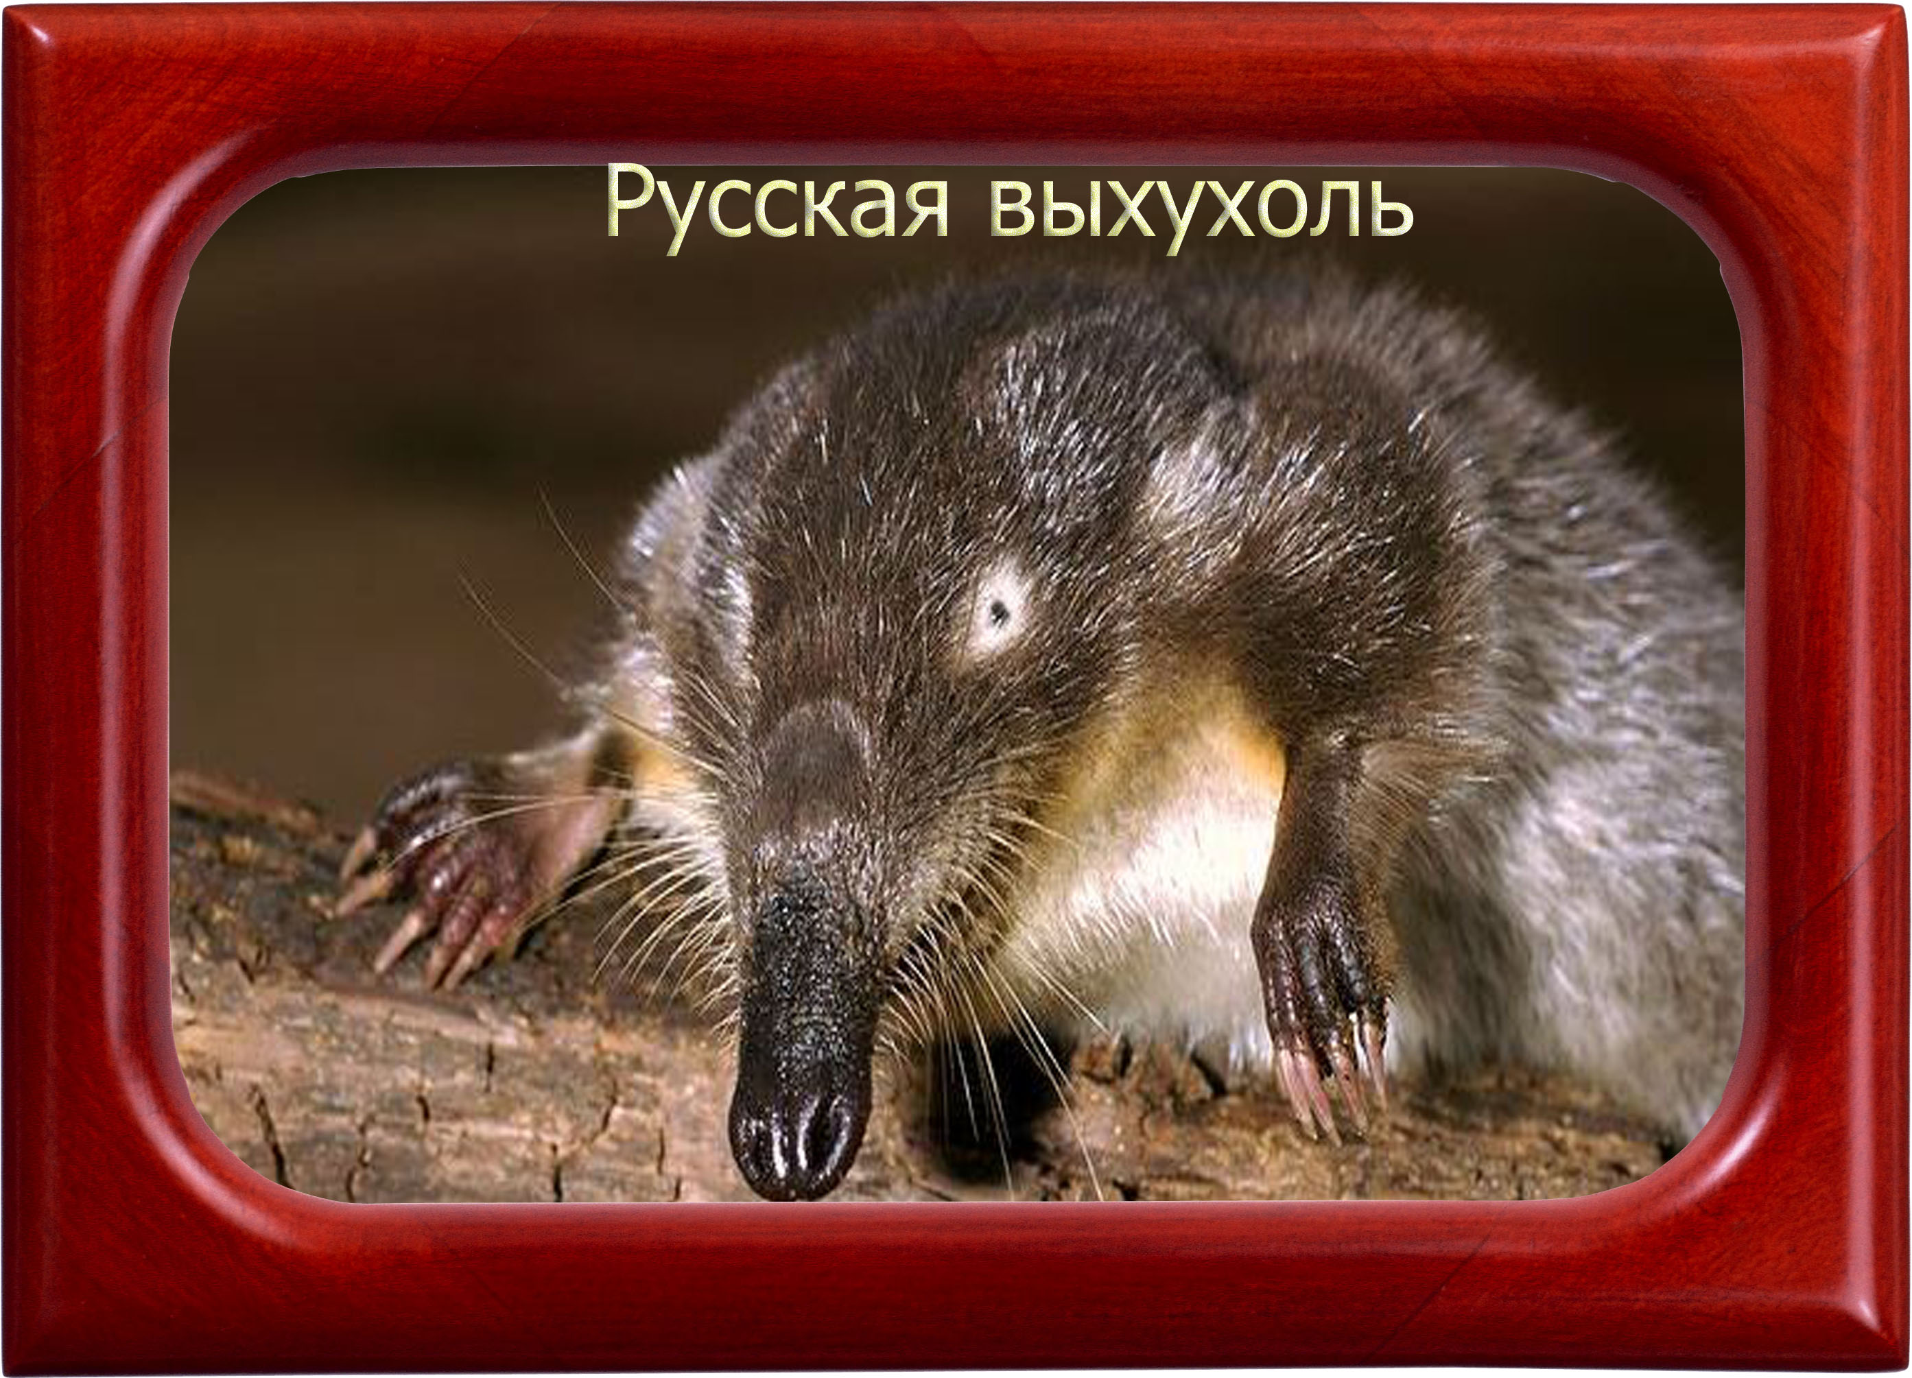

Slide 4

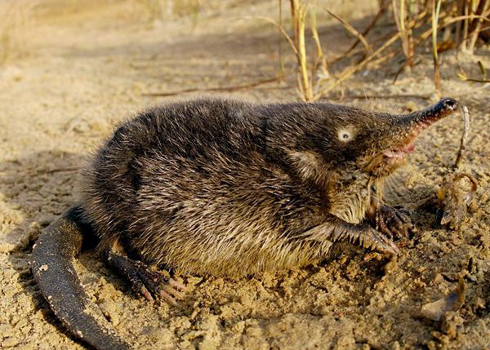
Выхухоль русская (Linnaeus, 1758) Desmana moschata
Отряд Насекомоядные - Insectivora
Семейство Кротовые - Talpidae
СТАТУС: Категория 1. Реликтовый вид, почти исчезнувший на территории Ульяновской области. Выхухоль - узкий эндемик Восточной Европы. Внесена в Красные книги Международного союза охраны природы, а также России, Республики Татарстан, Самарской и Саратовской областей.

Slide 5
Распространение:
Обитает в бассейнах Днепра, Дона, Волги, Урала, интродуцирована в бассейн Оби. В Ульяновской области до зарегулирования стоков Волги и Суры была обычна в пойменных водоемах этих рек, в настоящее время встречается в Сурском, Вешкаймском, Инзенском, Мелекесском районах, в поймах рек Сура, Барыш, Малый Черемшан, Карсунка. Излюбленные места - старицы, пойменные озера и участки небольших лесных рек.
Особенности биологии:
Один из наиболее крупных насекомоядных видов. Длина тела 180-226 мм, длина хвоста до 200 мм, масса тела 380-500 г. В первой трети хвоста находятся специфические мускусные железы, выделяющие сильно пахнущий секрет, которым выхухоль метит территорию. Ноздри расположены на конце длинного подвижного хоботка и способны замыкаться. Глаза мелкие, но хорошо заметны. Ушные раковины не развиты. Мех густой, бархатистый, не смачивающийся водой. Вибриссы очень длинные. Зверьки предпочитают непромерзающие, богатые животными и растительными кормами пойменные водоемы. Питаются как животными (главным образом насекомые, моллюски, черви), так и растительными (клубни стрелолиста, корневища рогоза) кормами. Живут в норах, входы в которые скрыты под водой. Размножаются на протяжении всего года, хорошо выражены осенние и весенние пики. Самка рожает до 2-3 детенышей, молодые быстро достигают половозрелости и способны размножаться с 9-10 месяцев.
Численность:
Ежегодные (до 1980 г.) учеты свидетельствовали о численности не менее 1000 выхухолей в Ульяновском Присурье. В 1995 г. в Сурском зоологическом заказнике были выпущены пять пар выхухолей из Хоперского заповедника. В настоящее время учёты не проводятся и численность выхухоли неизвестна.

Slide 6
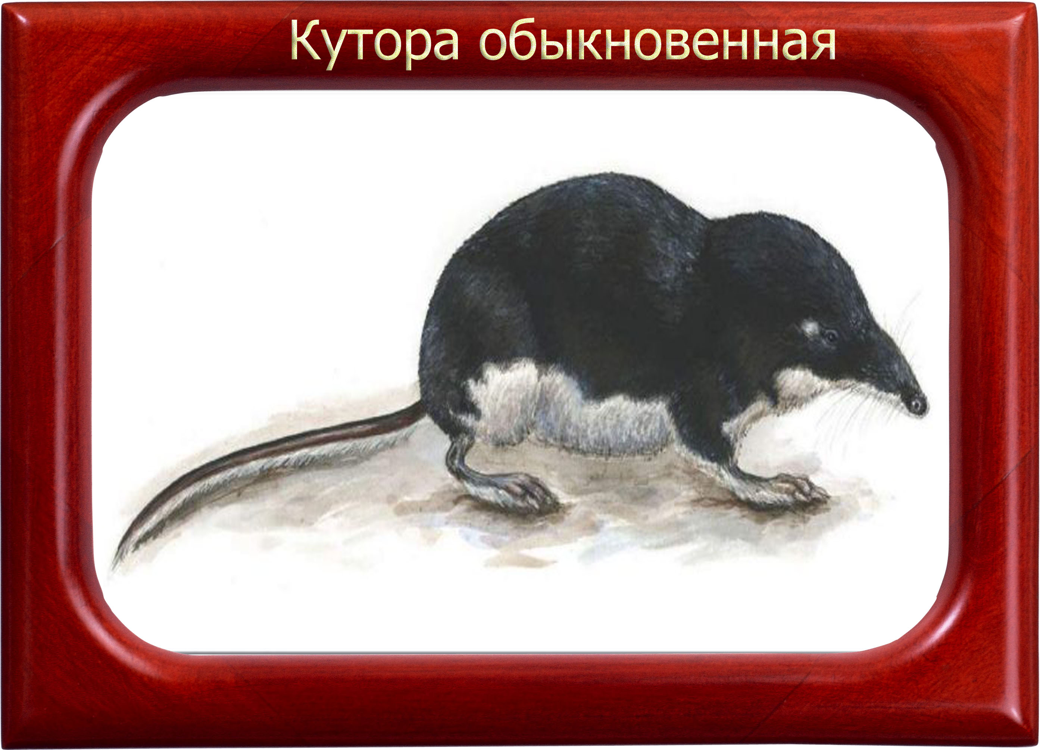
Neomys fodiens Pennant, 1771
Отряд Насекомоядные - Insectivora
Семейство Землеройковые - Soricid
СТАТУС: Категория 4. Малочисленный вид, состояние которого на территории изучено недостаточно. В регионе Среднего Поволжья внесена в Красную книгу Республики Татарстан

Slide 7
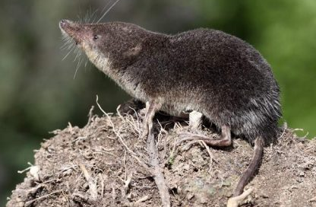
Распространение:
Распространена от Британии до побережья Тихого океана, в пределах лесной зоны. В Ульяновской области встречена в Ульяновском, Сенгилеевском, Старомайнском, Кузоватовском, Карсунском, Сурском, Инзенском, Барышском районах, заселяет берега лесных водоемов, предпочитает небольшие реки, старицы, озера.
В городе Ульяновске была отмечена в районе
экологического парка "Черное озеро", а также в пойме р. Свияги.
Особенности биологии:
Крупная землеройка: длина тела 80-92 мм, длина хвоста 60-75 мм, масса тела 10,5-19,5 г. Мех густой, бархатистый, окраска тела двухцветная. Спина от буровато-черной до черной, брюшко серебристо-белое. Хорошо плавает и ныряет. Гнездо устраивает в брошенных норах грызунов, валежнике, редко роет сама, в год приносит до трёх пометов по 5-9 детенышей в каждом. Питается беспозвоночными (моллюсками, дождевыми червями, жужелицами), детенышами мышевидных грызунов, мальками рыб. На зиму запасает корма, обездвиживая свою жертву с помощью ядовитой слюны. Активны круглый год. Численность:
Везде немногочисленна. Учетных сведений нет.

Slide 8
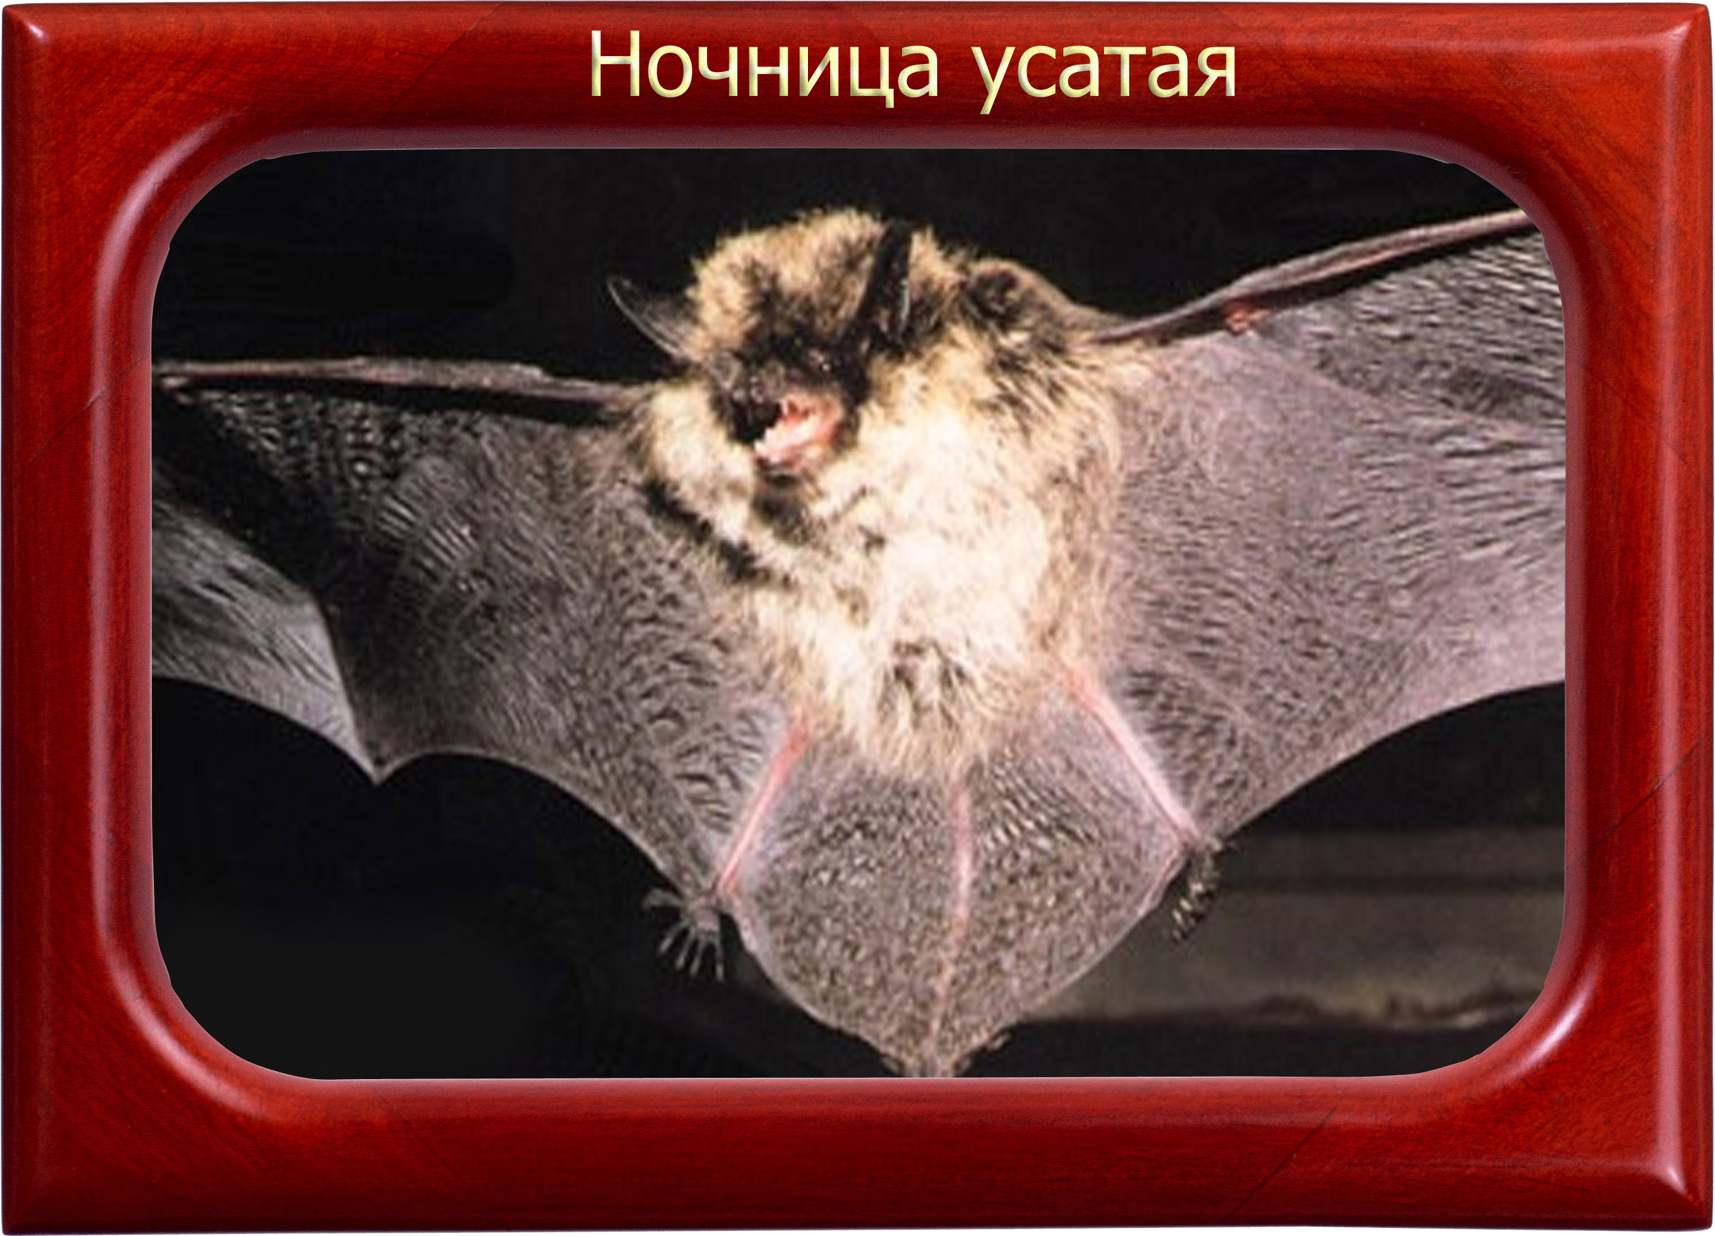
Myotis mystacinus (Kuhl, 1817)
Отряд Рукокрылые - Chiroptera
Семейство Гладконосые рукокрылые - Vespertilionidae
СТАТУС: Категория 4. Очень редкий вид, сведений о котором недостаточно.

Slide 9
Распространение:
Населяет территорию от Западной Европы и северо-западной Африки до северо-западного Китая и Монголии, Камчатки и Сахалина. В России - юг и восток европейской части, Кавказ, Южный Урал, горы юга Сибири (1, 2). В Поволжье, далеко от Волги, находки вида практически отсутствуют, что, вероятно, связано с недостатком подходящих мест для его обитания. Все известные в лесостепной природной зоне места находок вида приурочены к берегам Волги. В Среднем Поволжье M. mystacinus выявлены по возвышенностям, в местах выхода кристаллических пород, вблизи них или в районах с выраженными карстовыми формами рельефа. В летний период выводковая колония ночниц была найдена у пос. Кашпир Сызранского района Самарской области (3), недалеко от границ Радищевского района Ульяновской области. Небольшая колония с детёнышами была обнаружена в полости стенки оврага в окрестностях с. Паньшино Радищевского района в июле 2003 г.
Особенности биологии:
Небольшая летучая мышь. Населяет разнообразные ландшафты от лесной зоны до пустынь. Обитает в лесах и в населённых пунктах. Может поселяться в самых разнообразных убежищах, используя щелевидные укрытия в постройках, в норах обрывистых берегов, в трещинах скал, пещерах и погребах, в дуплах деревьев, за отставшей корой, в поленницах дров. Больших колоний не образует, встречаясь, как правило, поодиночке или группами не более 10-15 особей. Вечером вылетает поздно и кормится, видимо, всю ночь без заметного перерыва.

Slide 10
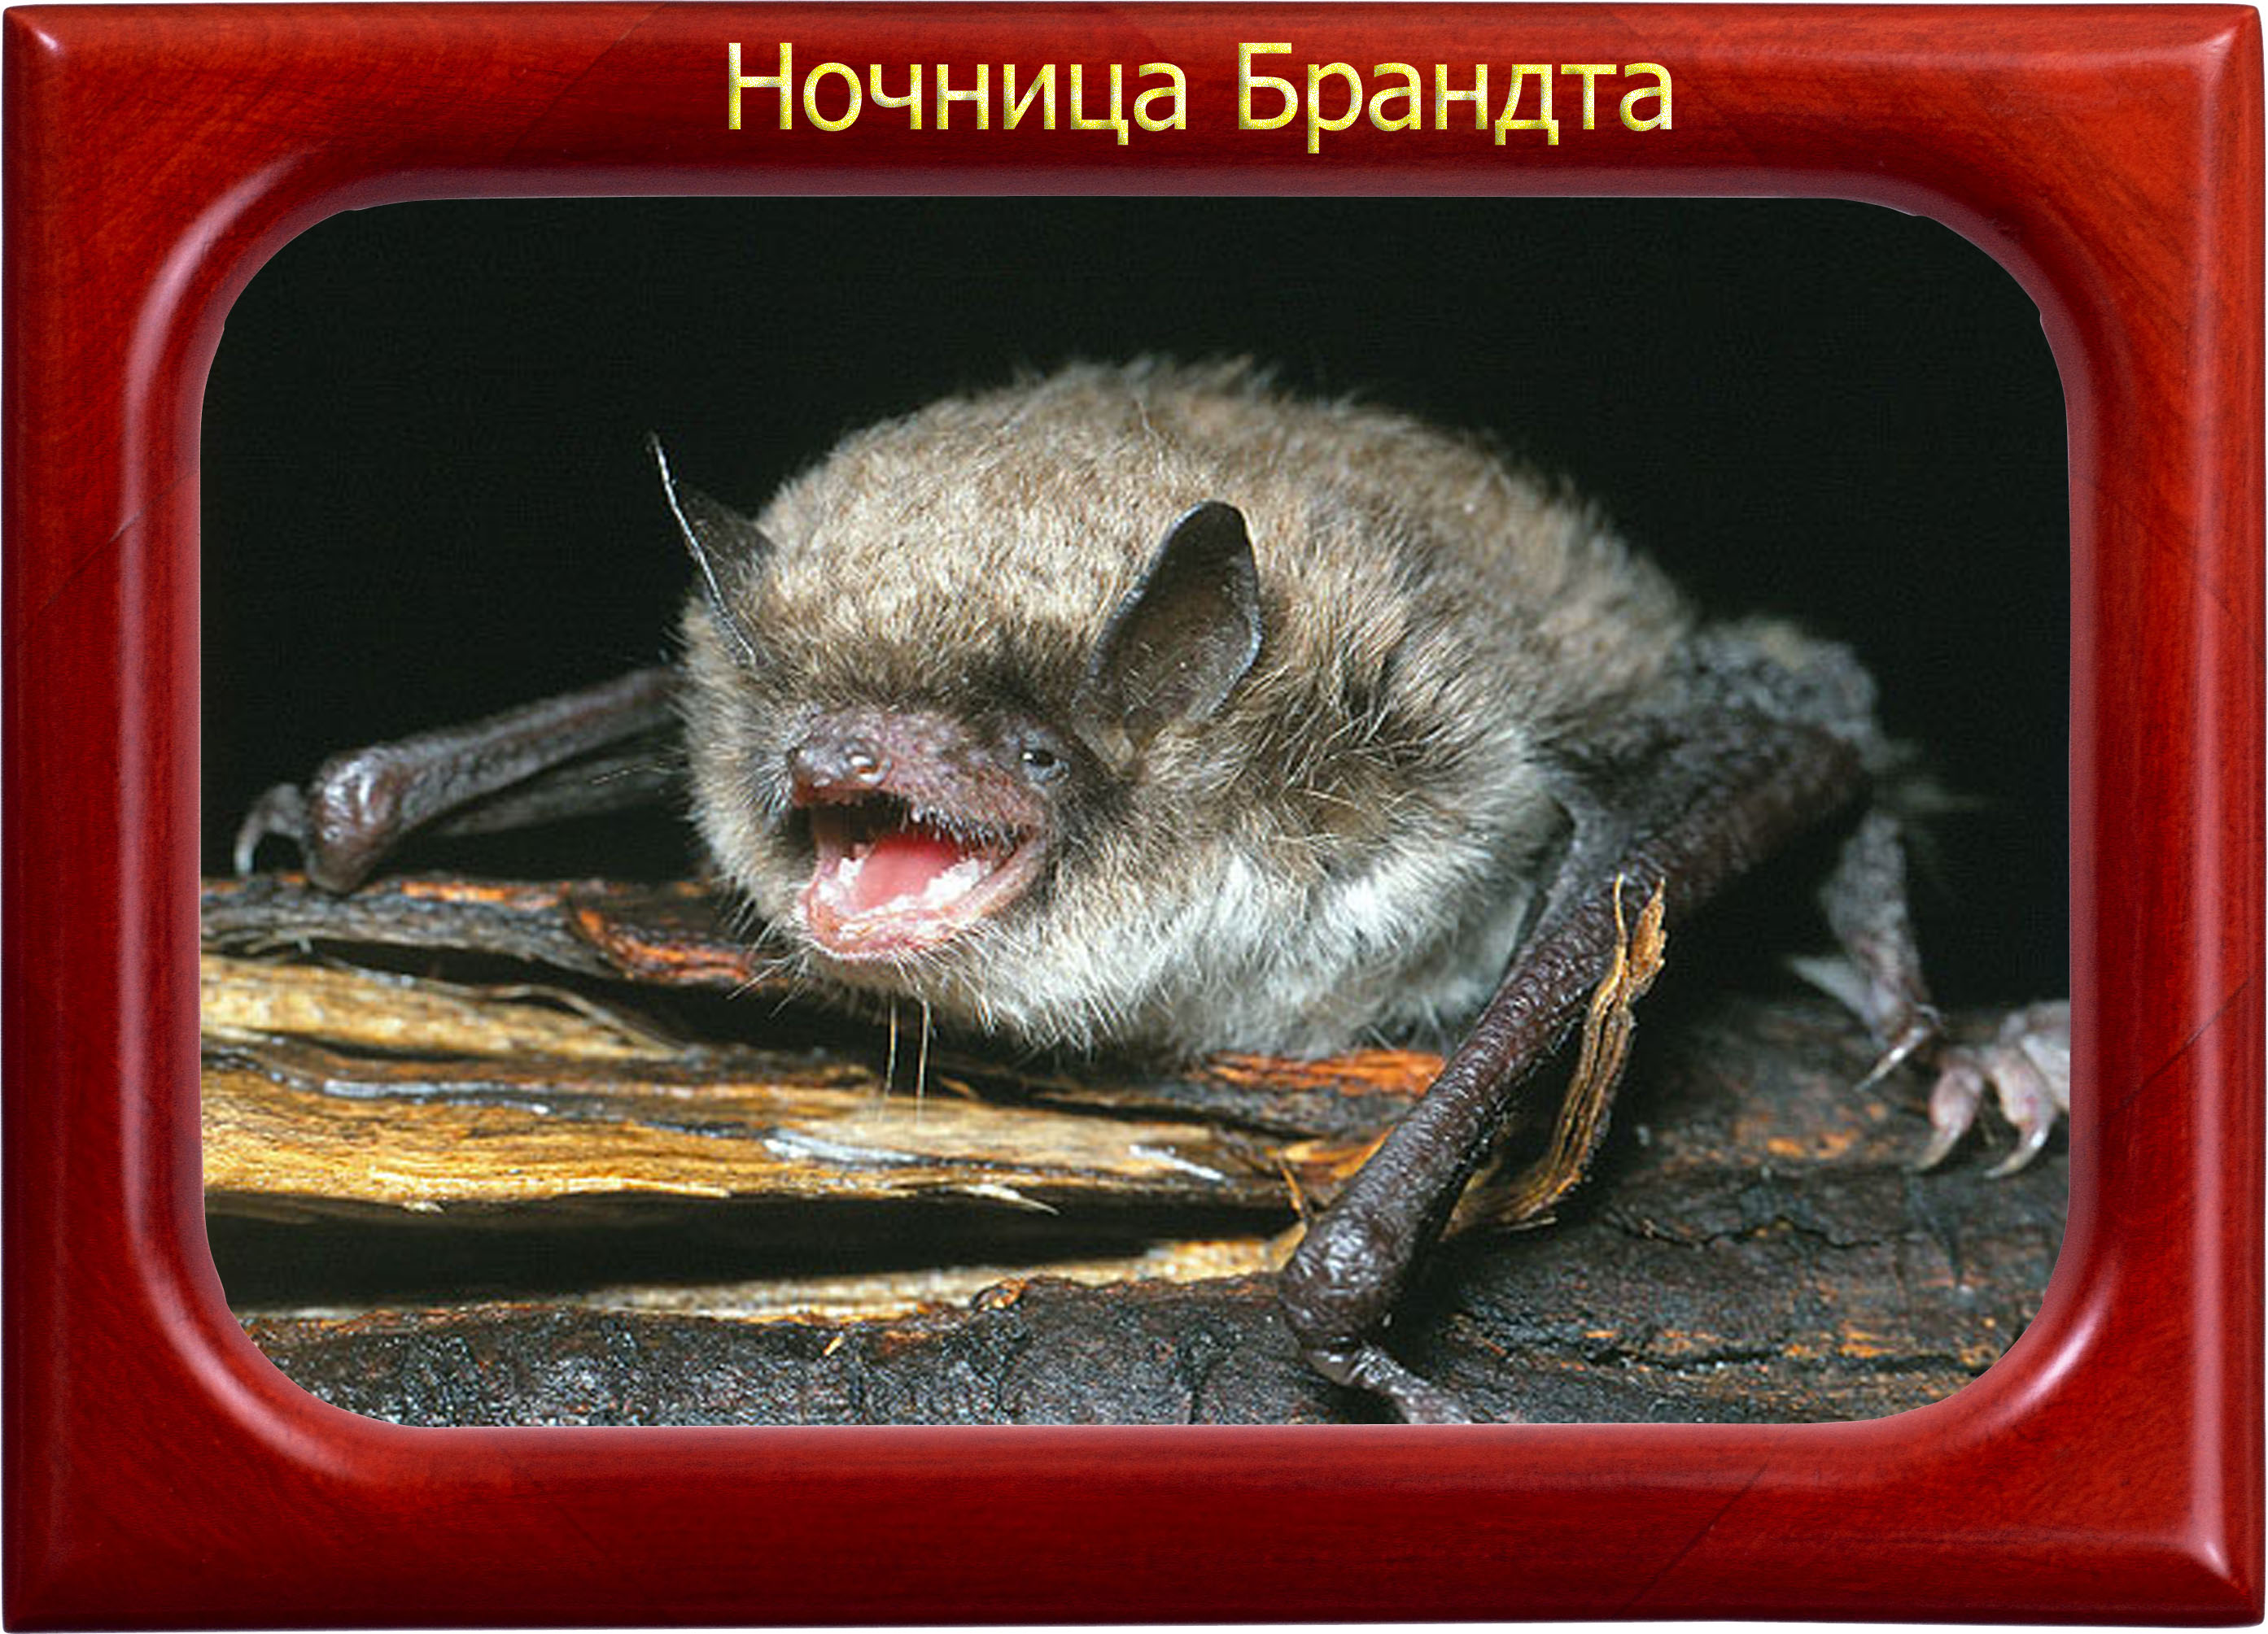
Myotis brandti (Eversmann, 1845)
Отряд Рукокрылые - Chiroptera
Семейство Гладконосые рукокрылые - Vespertilionidae
СТАТУС: Категория 4. Редкий вид, сведений о котором недостаточно.

Slide 11
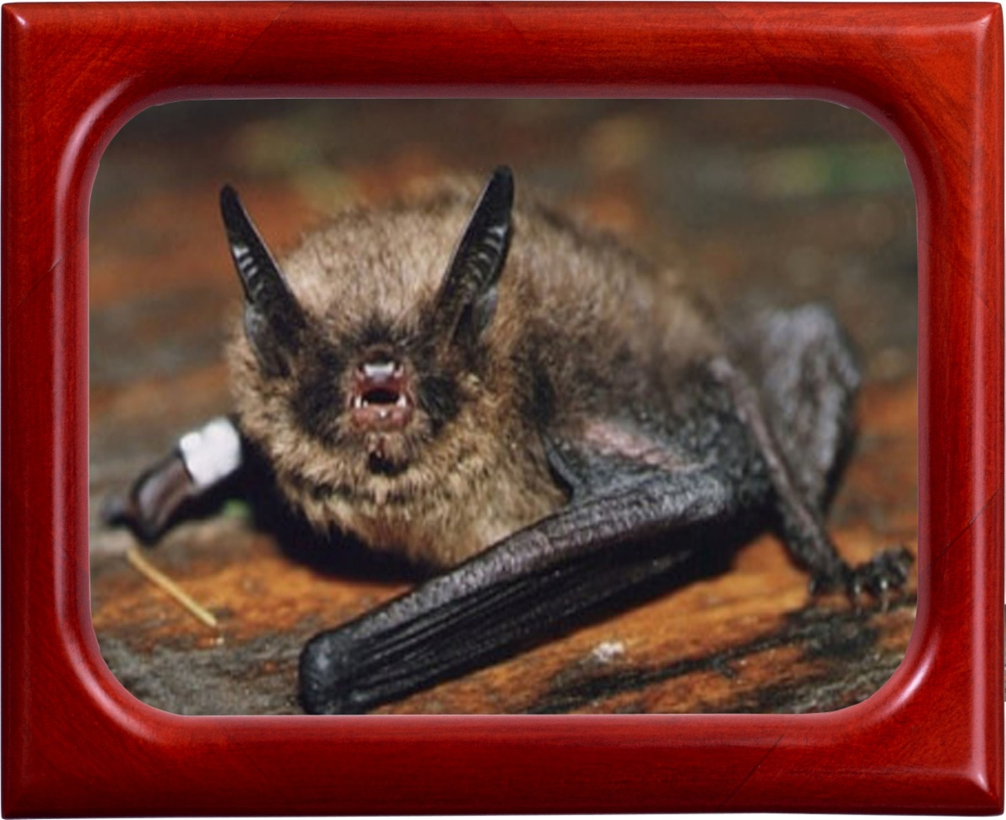
Распространение:
Вид имеет транспалеарктический ареал, встречается от Западной Европы (включая Ирландию и Англию), северо-западной Африки до северо-западного Китая, Монголии и Приморского края. На территории России вид широко распространен в средней и северной полосе (1, 2). Судя по местам находок, M. brandti населяет преимущественно лесостепную зону, распределяясь здесь более или менее равномерно. На территории Ульяновской области известно девять мест обнаружений ночниц Брандта
Особенности биологии:
Характерно внешнее и биологическое сходство с усатой ночницей. Населяет главным образом смешанные и широколиственные леса, по речным поймам проникая в тайгу и степь. Осёдла. Зимует в различных подземных убежищах. Летом - в дуплах деревьев, скальных трещинах, иногда постройках.

Slide 12
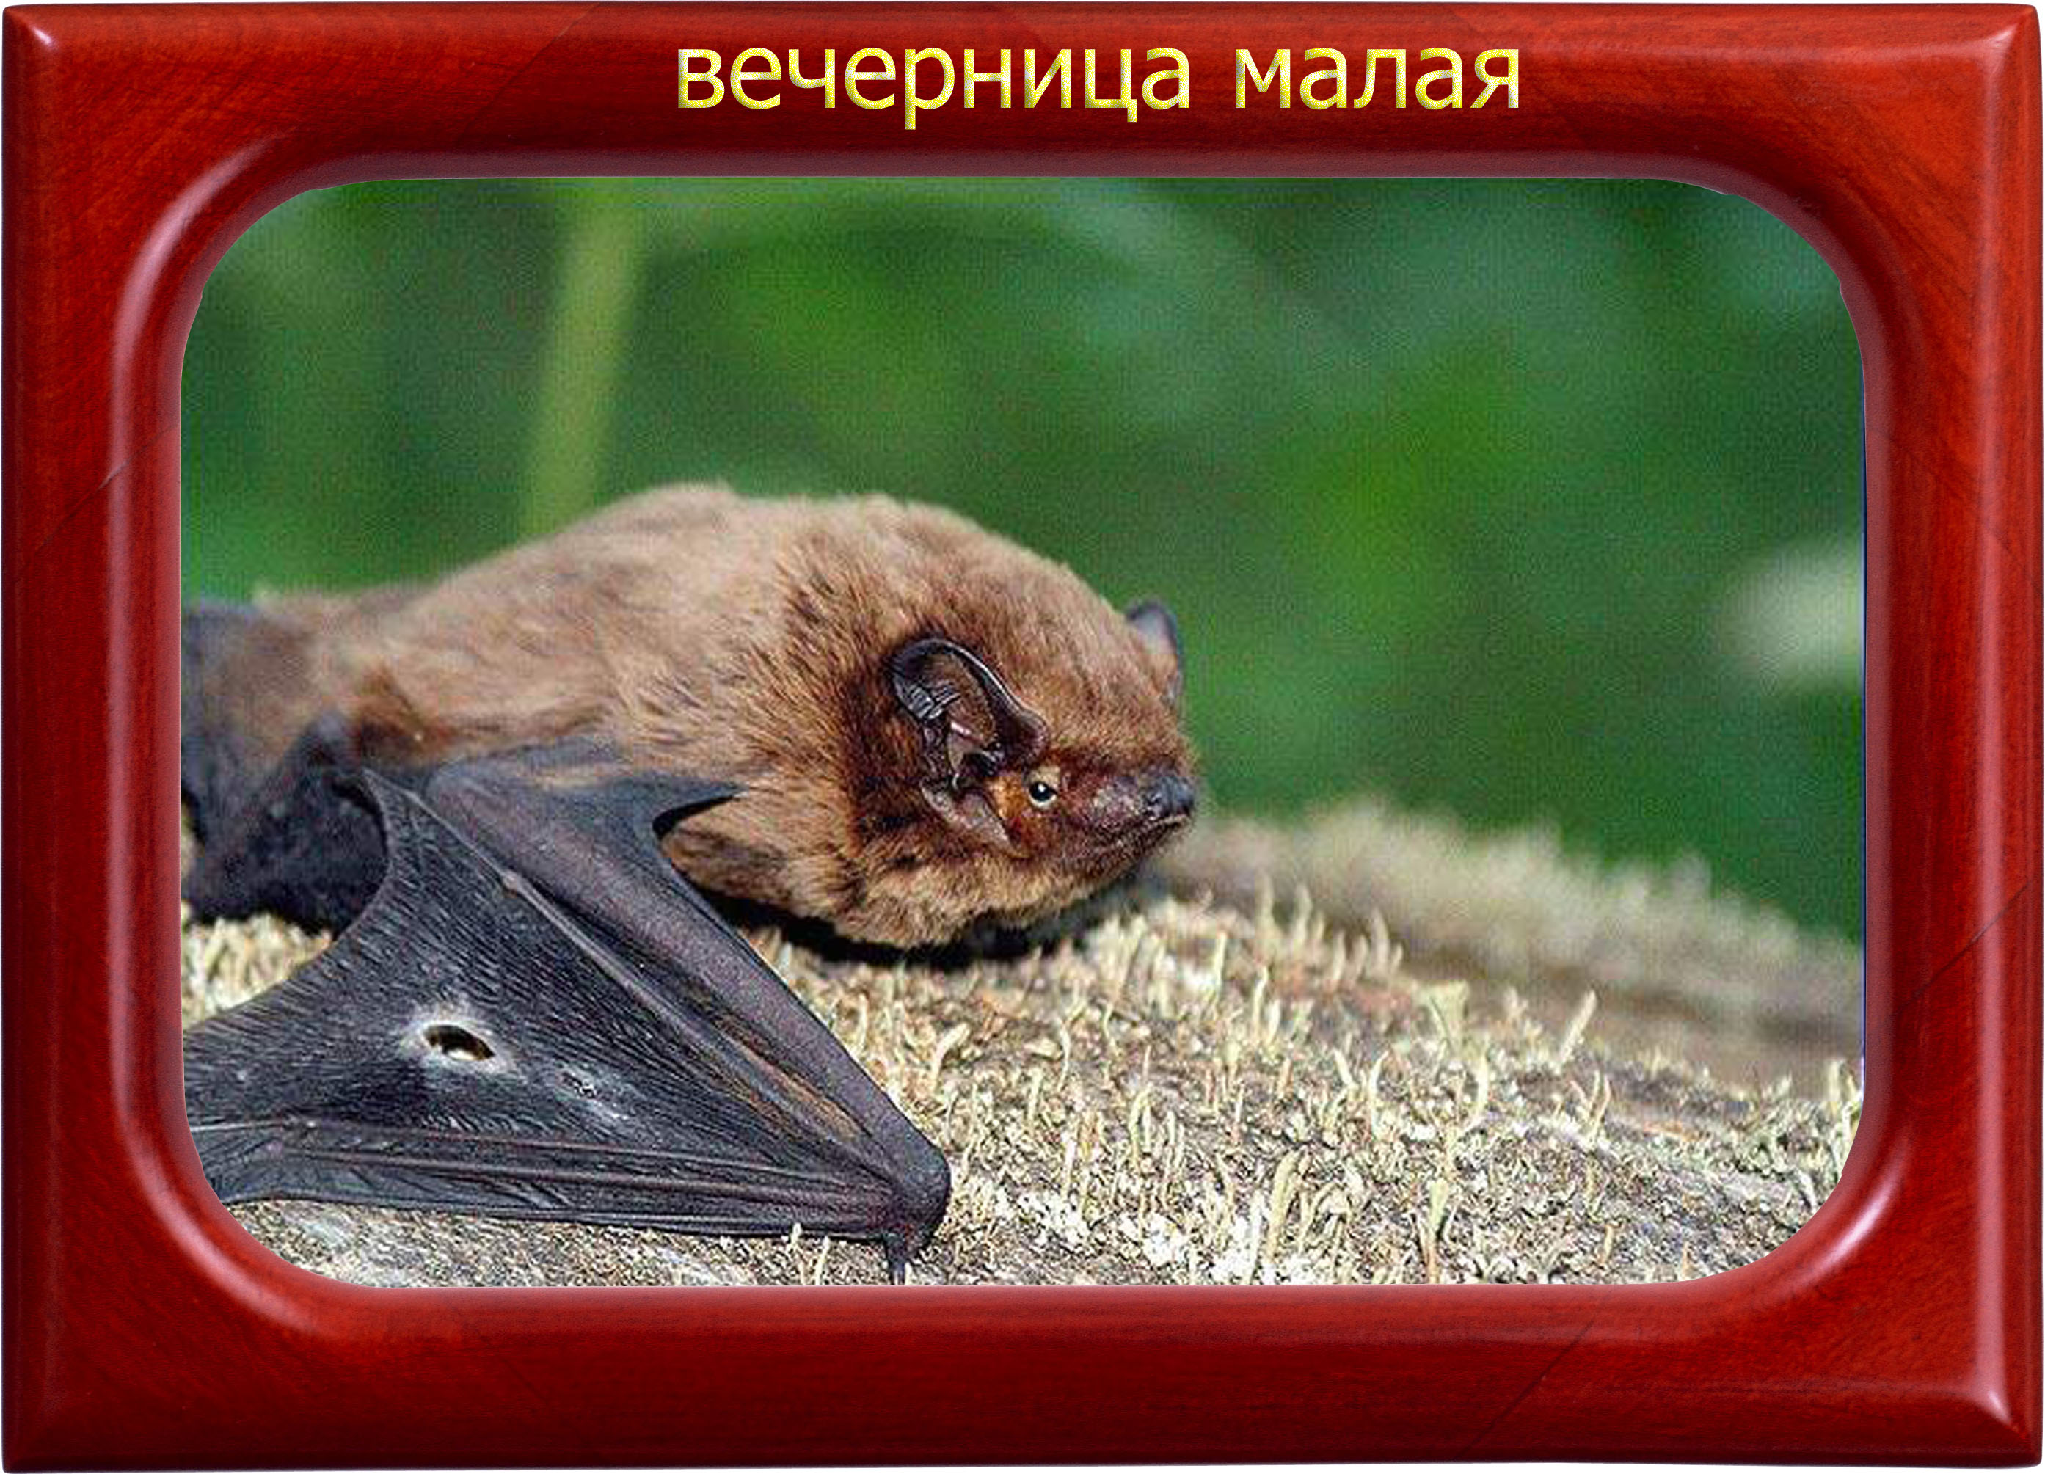
Nyctalus leisleri (Kuhl, 1817)
Отряд Рукокрылые - Chiroptera
Семейство Гладконосые рукокрылые - Vespertilionidae
СТАТУС: Категория 4. Очень редкий вид, сведений о котором недостаточно. Находится на северо-восточном рубеже ареала. Внесен в Красную книгу Международного союза охраны природы (МСОП).

Slide 13
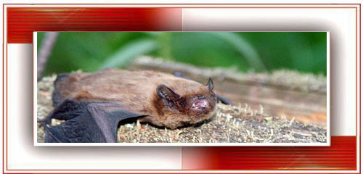
В Ульяновской области единственная достоверная современная находка малой вечерницы зарегистрирована у с. Куроедовские Выселки Николаевского района 30 июля 1996 г. Представляет интерес находка выводковой колонии 10 июля 1996 г. в окрестностях с. Смолькино Сызранского района Самарской области (это на границе с Тереньгульским районом Ульяновской области). Зверьки в количестве 14 особей находились в дупле старого дуба. У каждой самки было по одному прикрепившемуся к телу детенышу.
Особенности биологии:
Размеры средние, волосы на теле двухцветные. Окраска тела от рыжевато-коричневой до тёмно-каштановой. Наиболее часто встречается по долинам лесных рек, где местами кормежки ей служат открытые участки вблизи лесных массивов. Полёт стремительный, маневренный. Кормится над лесом и лесными полянами вскоре после заката солнца и перед рассветом. В содержимом желудков преобладают массовые виды бабочек и двукрылых. Летом поселяется в дуплах лиственных деревьев, реже - в постройках, образуя выводковые колонии из нескольких десятков зверьков. Самки родят обычно по два детёныша. Перелётный вид, зимует в более тёплых регионах

Slide 14
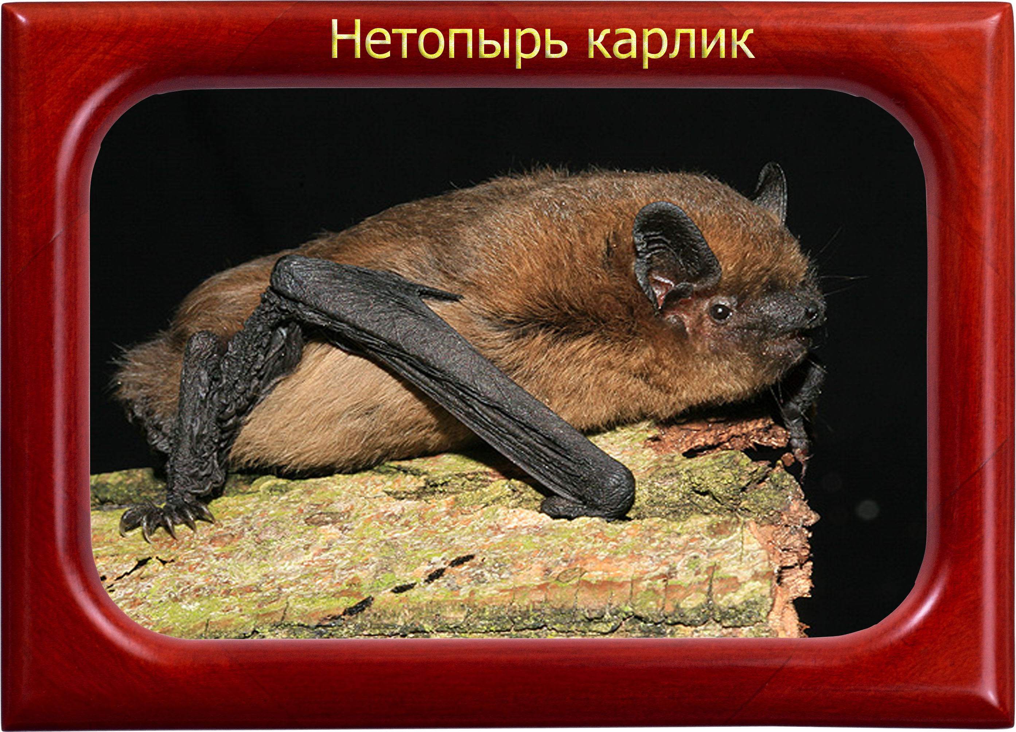
Pipistrellus pipistrellus (Schreber, 1774)
Отряд Рукокрылые - ChiropteraСемейство Гладконосые рукокрылые - Vespertilionidae
СТАТУС: Категория 4. Очень редкий вид на северо-восточной периферии ареала, сведений о котором недостаточно.

Slide 15
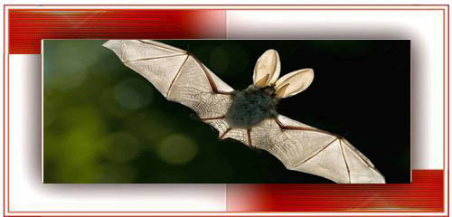
В Ульяновской области найден только однажды - около с. Куроедовские Выселки Николаевского района в июле 1996 г.
Особенности биологии:
Размеры очень мелкие. Поселяется в разнообразных убежищах, но непременно связанных с жильём человека или расположенных вблизи от него; в дуплах деревьев поселяется редко. В условиях региона колоний не образует. Может поселяться в колониях лесных нетопырей. На вечернюю кормёжку вылетает рано, вскоре после заката солнца. В рационе преобладают мелкие насекомые, преимущественно двукрылые. На северо-востоке ареала совершает сезонные миграции. Зимует в домах и различных подземных укрытиях

Slide 16
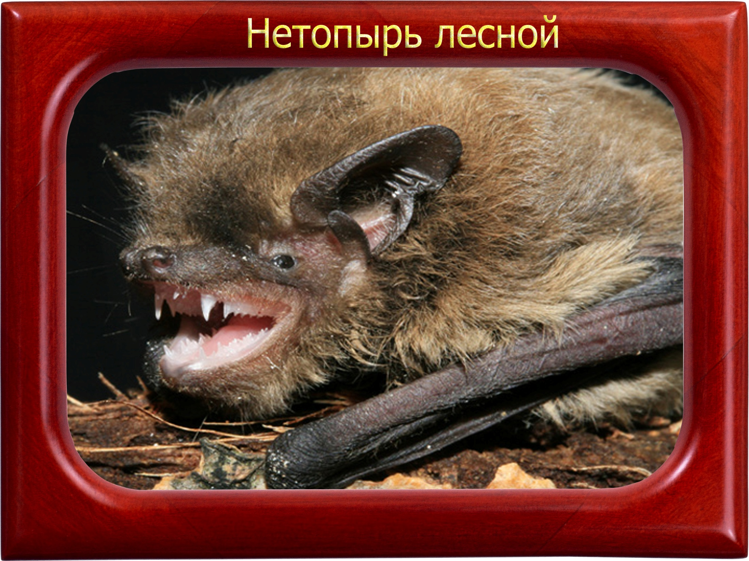
Pipistrellus nathusii (Keyserling et Blasius, 1839)
Отряд Рукокрылые - Chiroptera
Семейство Гладконосые рукокрылые - Vespertilionidae
СТАТУС: Категория 4. Малоизученный вид

Slide 17
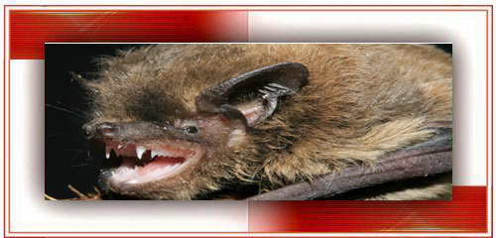
В Ульяновской области отмечен в 10 районах, в ряде мест найдены выводковые колонии
Особенности биологии:
Предпочитает лиственные разреженные леса, опушки и парки с дуплистыми деревьями, обладающими щелевидными отверстиями. Реже селится в населённых пунктах, занимая скворечники и дуплянки. Выводковые колонии обычно до нескольких десятков самок. Вылетает на охоту в ранних сумерках. Кормится мелкими насекомыми на лесных опушках, небольших полянах, просеках, аллеях, даже в населённых пунктах. В конце августа - начале сентября отлетает в более южные районы

Slide 18
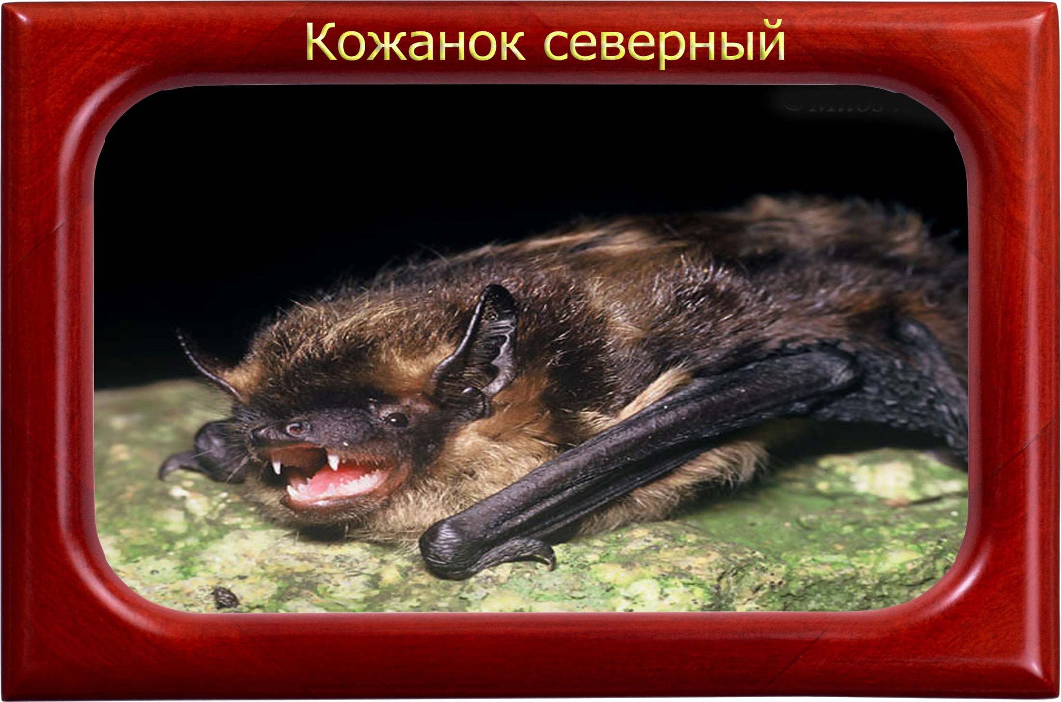
Eptesicus nilssoni (Keyserling et Blasius, 1839)
Отряд Рукокрылые – Chiroptera Семейство Гладконосые рукокрылые - Vespertilionidae
СТАТУС: Категория 4. Очень редкий вид, сведений о котором недостаточно.

Slide 19
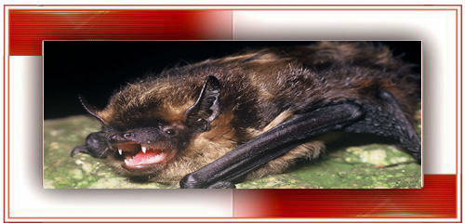
Распространение:
Самарскую Луку, где он размножается и зимует, следует считать крайней южной точкой нахождения кожанка в Поволжье. В Ульяновской области лишь дважды найдены одиночные зимующие особи в искусственной пещере в Сенгилеевском районе в январе 1996 г. и ноябре 2001 г.
Особенности биологии:
Размеры средние. Один из наиболее холодоустойчивых видов летучих мышей. Летом северных кожанков можно обнаружить на чердаках домов и в трещинах скал. Часть животных остаётся в районах летнего обитания и зимует в пещерах. Другие совершают сезонные перемещения на юг.

Slide 20
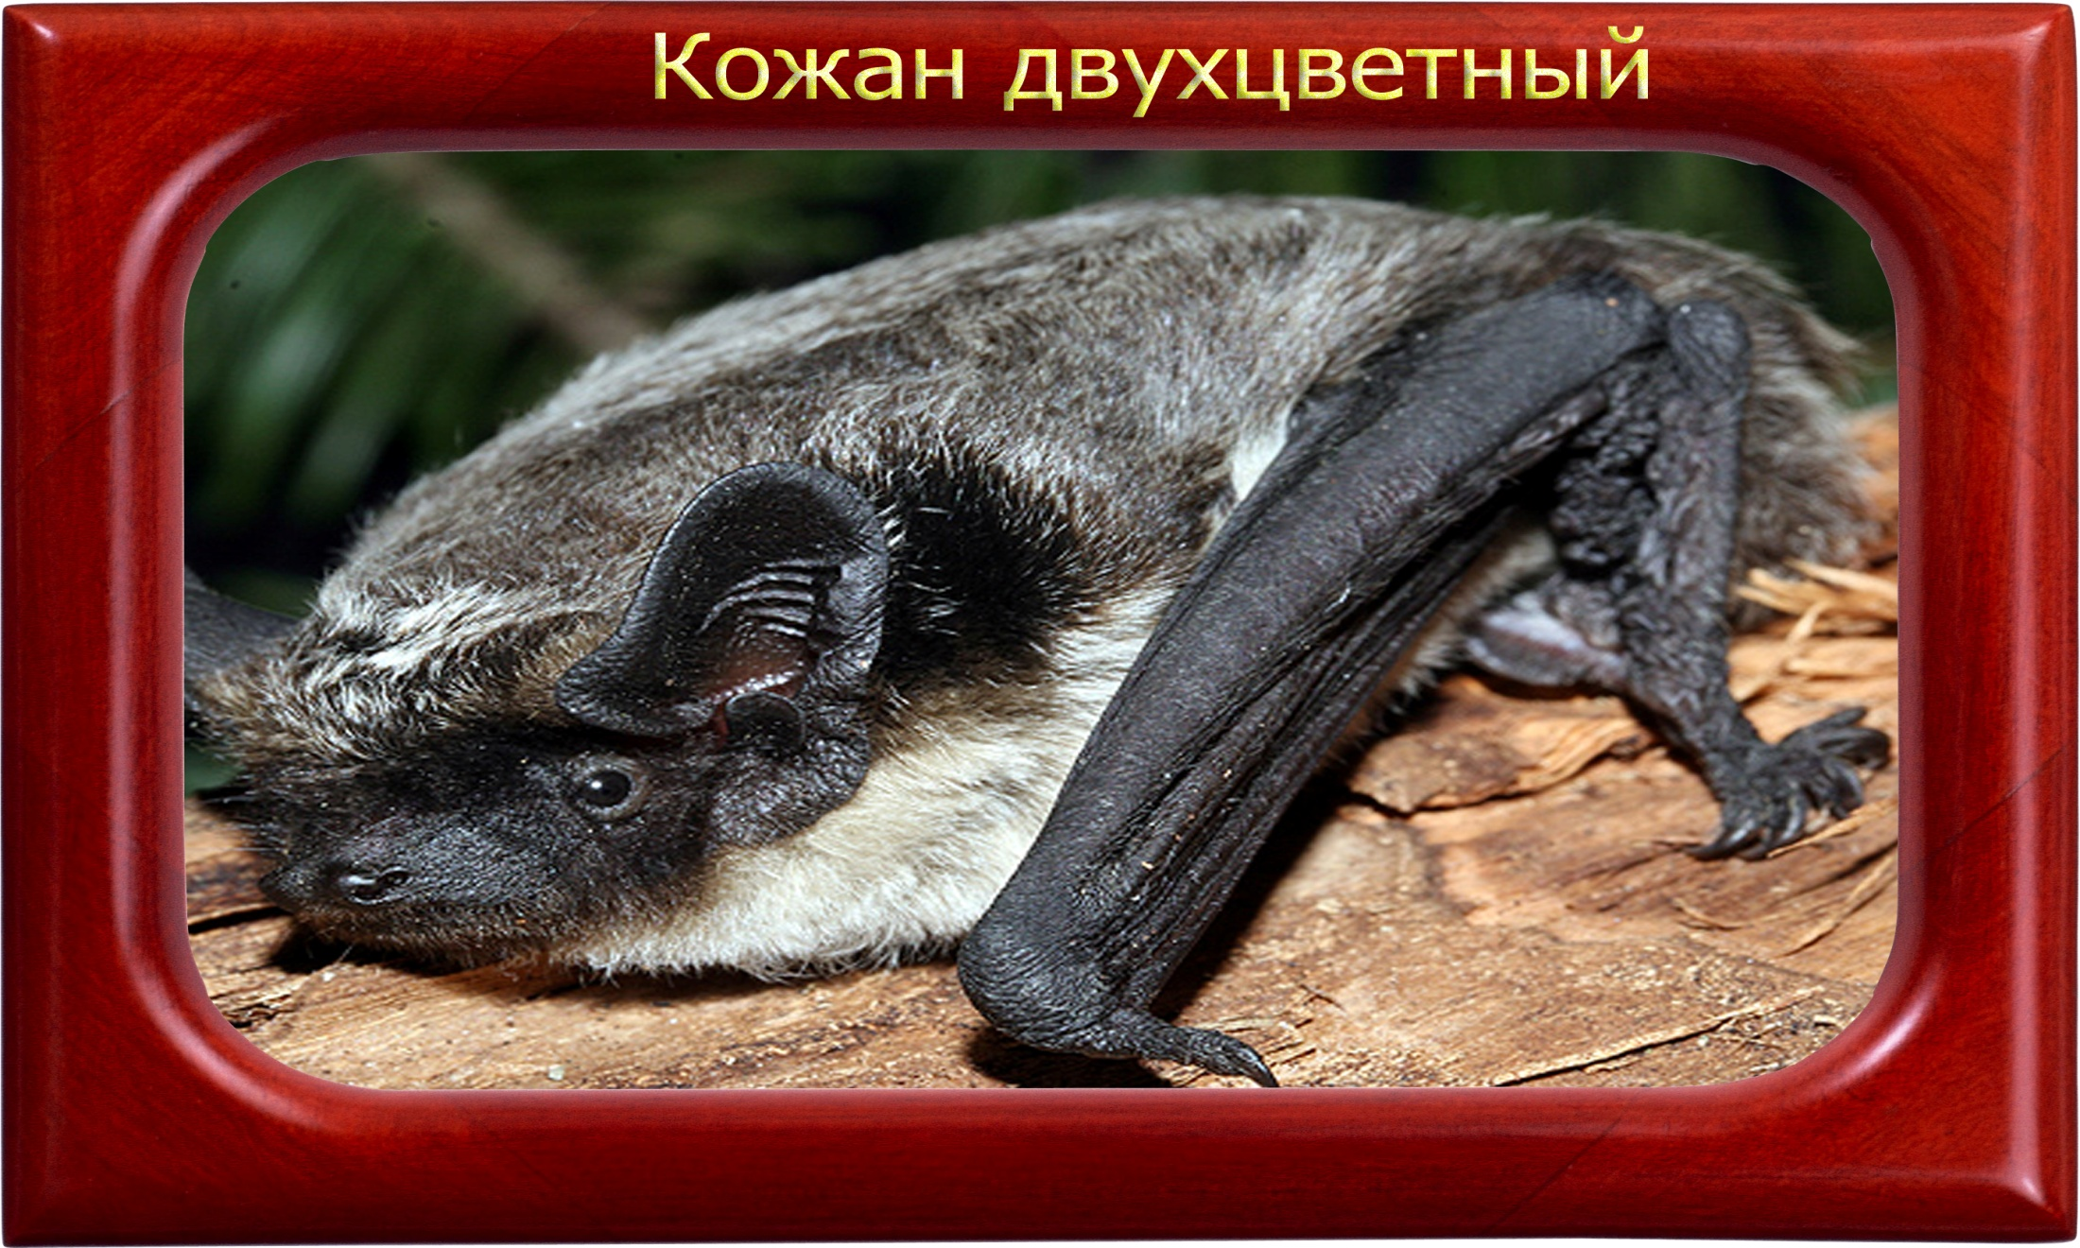
Vespertilio murinus Linnaeus, 1758
Отряд Рукокрылые - Chiroptera
Семейство Гладконосые рукокрылые - Vespertilionidae
СТАТУС: Категория 4. Вид, сведений о состоянии которого в природе недостаточно

Slide 21
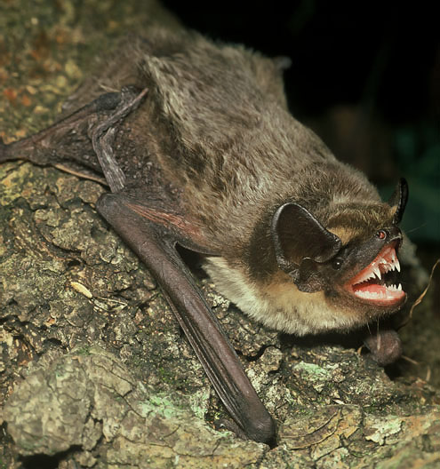
В г. Ульяновске во время осенней миграции нередко залетает в дома. Известно наблюдение одной особи (зимующей) в пещере на Змеиной горке в Сенгилеевском районе Ульяновской области 15 октября 1997 г.
Особенности биологии:
Имеет средние размеры. Летом поселяется на чердаках домов, за обшивками стен, в дуплах деревьев, под отставшей корой. Охотится на летающих насекомых над открытыми пространствами, кронами
деревьев или водоёмами. Редкие самцы живут отдельно от самок, образующих колонии по нескольку десятков особей. Самки родят по два детёныша. Зимует обычно в постройках человека, реже - в подземных укрытиях, на севере ареала совершает сезонные миграции

Slide 22
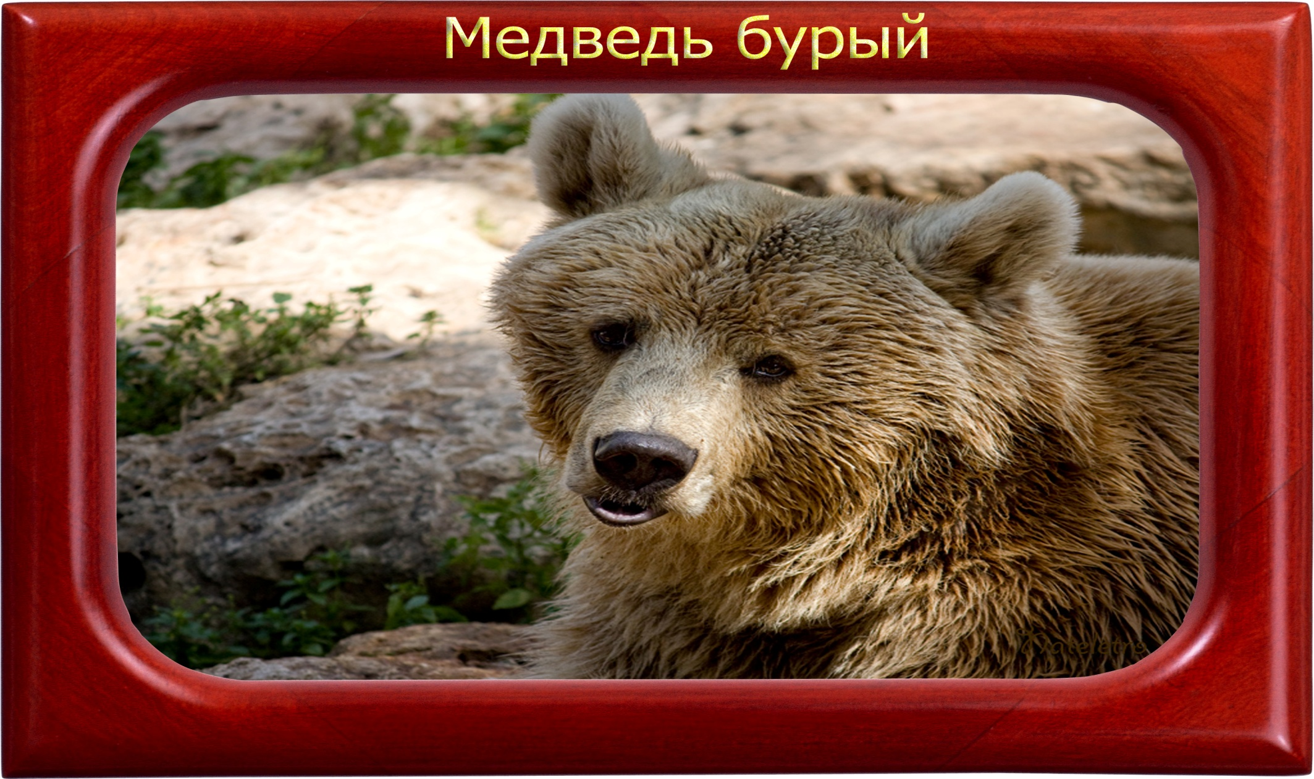
Ursus arctos Linnaeus, 1758
Отряд Хищные – Carnivora Семейство Медвежьи - Ursidae
СТАТУС: Категория 1. Очень редкий вид, численность которого находится на критическом уровне. Может исчезнуть из фауны области. В Западной Европе с 1979 г. находится под охраной Бернской конвенции по охране европейских видов дикой фауны и их мест обитания. В регионе Среднего Поволжья внесен в Красные книги Республики Татарстан, Чувашии, Мордовии.

Slide 23
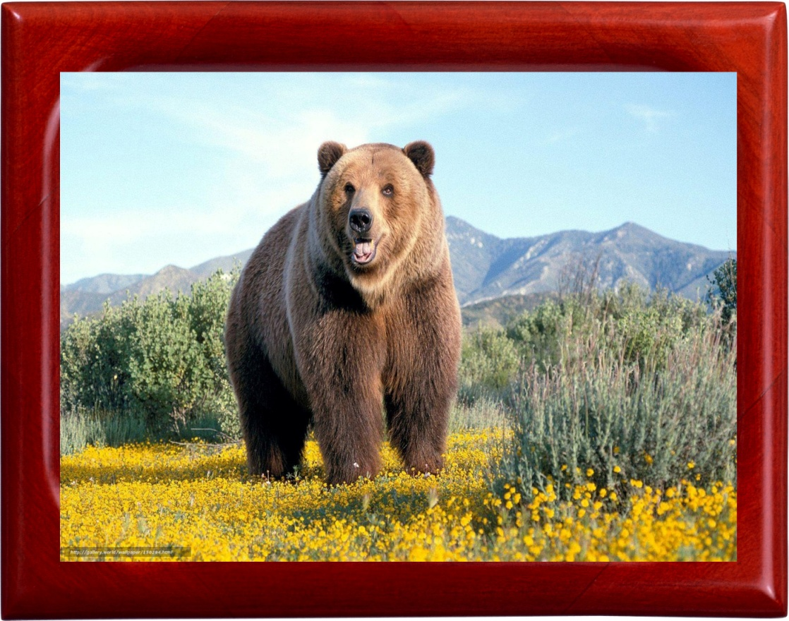
Облик типичен для медведей. Размеры крупные: масса тела от 80 до 800 кг (чаще всего 250-300 кг), длина тела до 2,5 м, высота в холке 120-130 см, самки значительно мельче самцов. Держится обычно одиночно, самка - с медвежатами разного возраста.
Площадь индивидуального участка составляет от 300 до 800 га. Зимоспящий вид, перед залеганием в спячку нагуливает жир, зимний сон продолжается от 75 до 195 дней. Всеяден, основой питания является растительная пища - сочные зеленые части растений, плоды, корневища, осенью кормится на овсах. Поедает массовые животные корма (общественных насекомых, рыбу), падаль. Гон в мае, июне, беременность 185-251 день, медвежата (обычно 2-3) родятся зимой. Половой зрелости достигают в 3-5 лет. Численность:1-3 особи встречаются в Сурском зоологическом заказнике и его окрестностях.

Slide 24
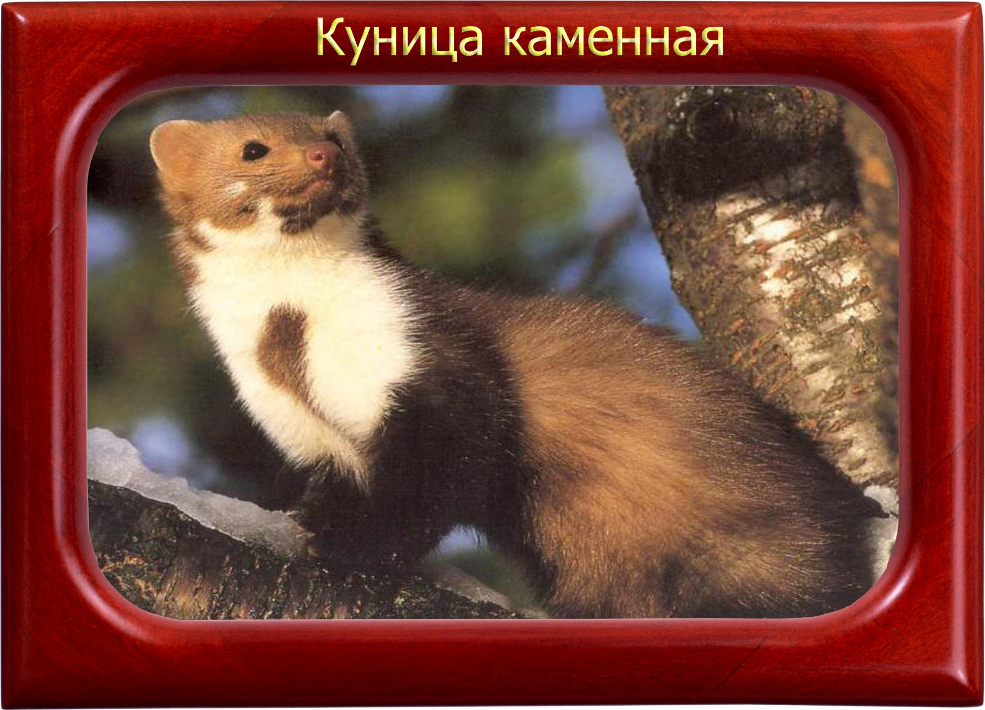
Martes foina Erxleben, 1777
Отряд Хищные – Carnivora Семейство Куницевые - Mustelidae
СТАТУС: Категория 4. Очень редкий, новый для области вид на северо-восточной границе или периферии ареала, сведений о котором недостаточно для определения статуса

Slide 25
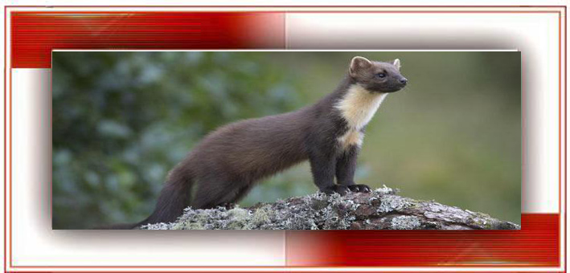
В начале 1990-х гг. следы этого зверька были обнаружены на заснеженной крыше здания по ул. Льва Толстого в центре г. Ульяновска. Новая находка хищника произошла 4 августа 2001 г. уже в Заволжье, на территории Ставропольского района Самарской области, неподалёку от с. Верхние Белозёрки, в 12-13 км к югу от границ Ульяновской области. Куница была обнаружена мёртвой на обочине шоссе Тольятти – Хрящёвка. Отличается подковообразной формой и белым цветом горлового пятна. В дикой природе обитает на каменных осыпях, склонах гор до 4000 м над уровнем моря. На равнине, в отличие от лесной куницы, каменная селится в обитаемых и разрушенных каменных постройках, на чердаках, в пойменных урёмах, лесополосах. Не чурается человека и обитает даже в больших городах. Питается мелкими животными, птицами, ягодами и плодами. Гон в конце июля, в апреле-мае самка рождает 3-5 детенышей.

Slide 26
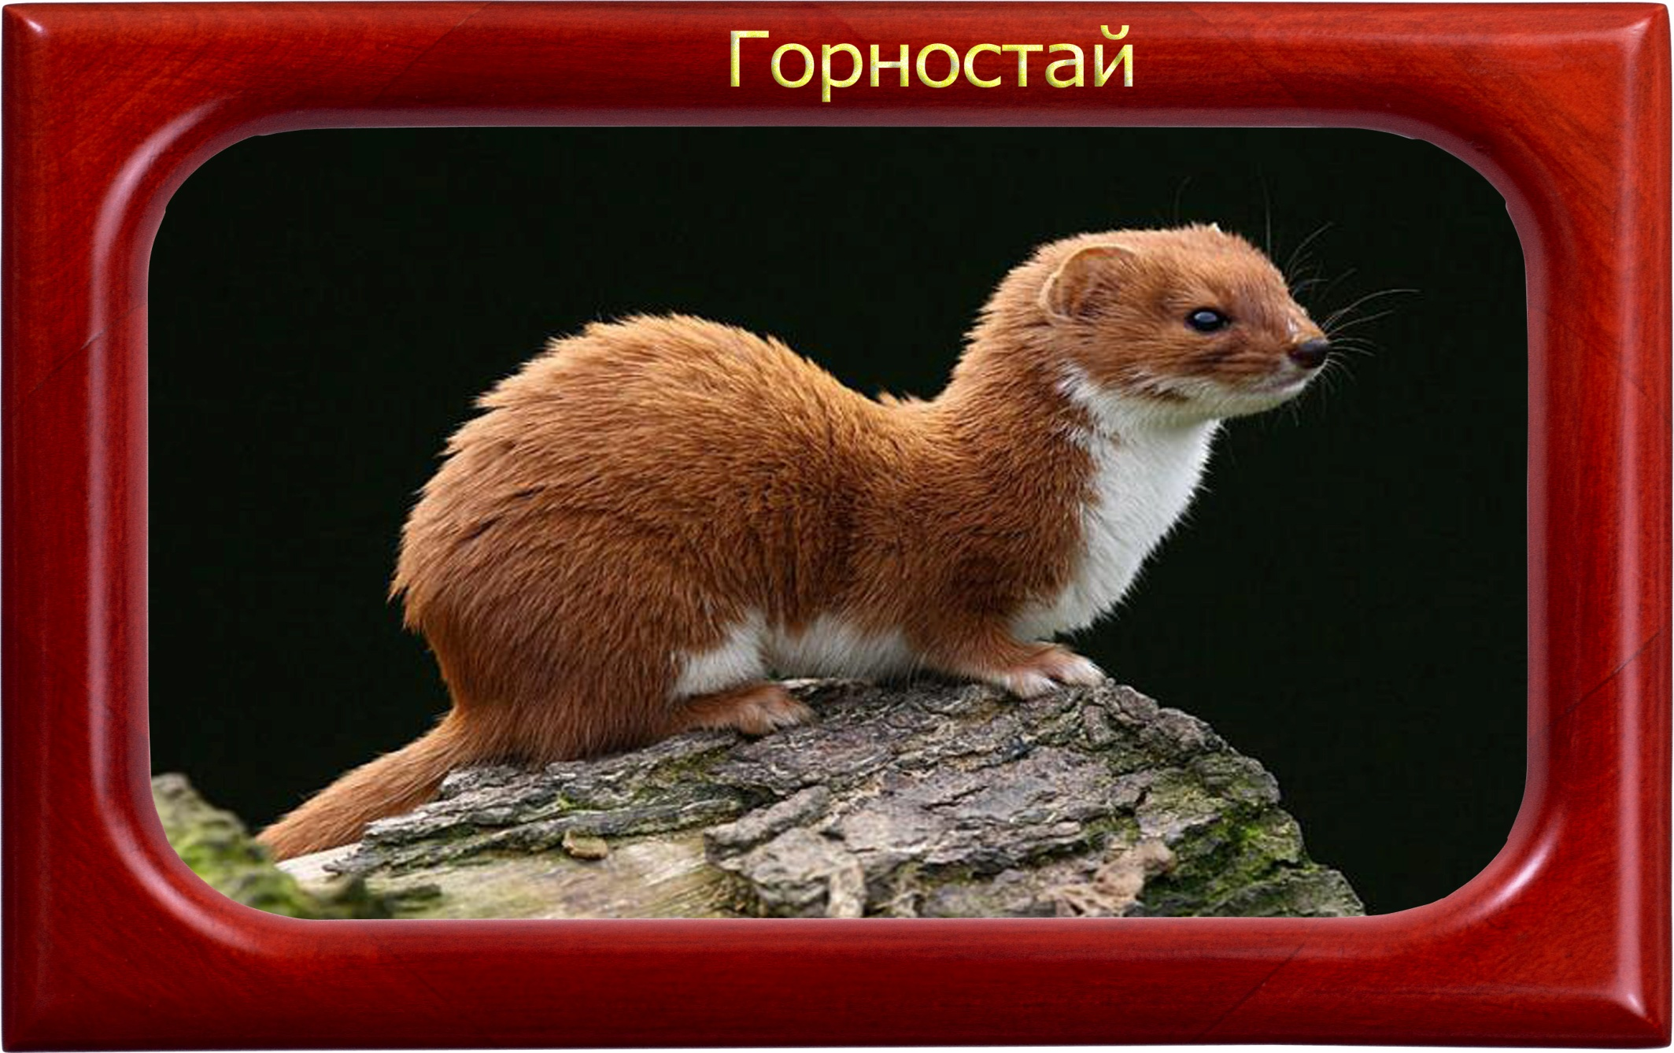
Mustela erminea Linnaeus, 1758
Отряд Хищные – Carnivora Семейство Куницевые - Mustelidae
СТАТУС: Категория 3. Редкий вид, имеющий малую численность и ограниченный ареал обитания на территории Ульяновской области. В регионе Среднего Поволжья внесён в Красные книги Саратовской области и Республики Татарстан.

Slide 27
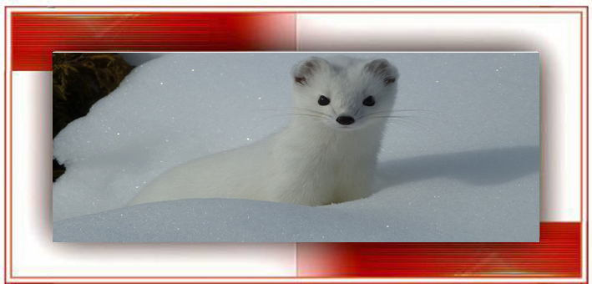
Распространение:
В умеренных и холодных широтах Евразии и Северной Америки. На территории России обитает практически повсюду, кроме пустынь. В Ульяновской области встречается в разнообразных местах, преимущественно в лесных районах, тяготеет к водным и околоводным биотопам, поймам рек, озер, старицам.

Slide 28
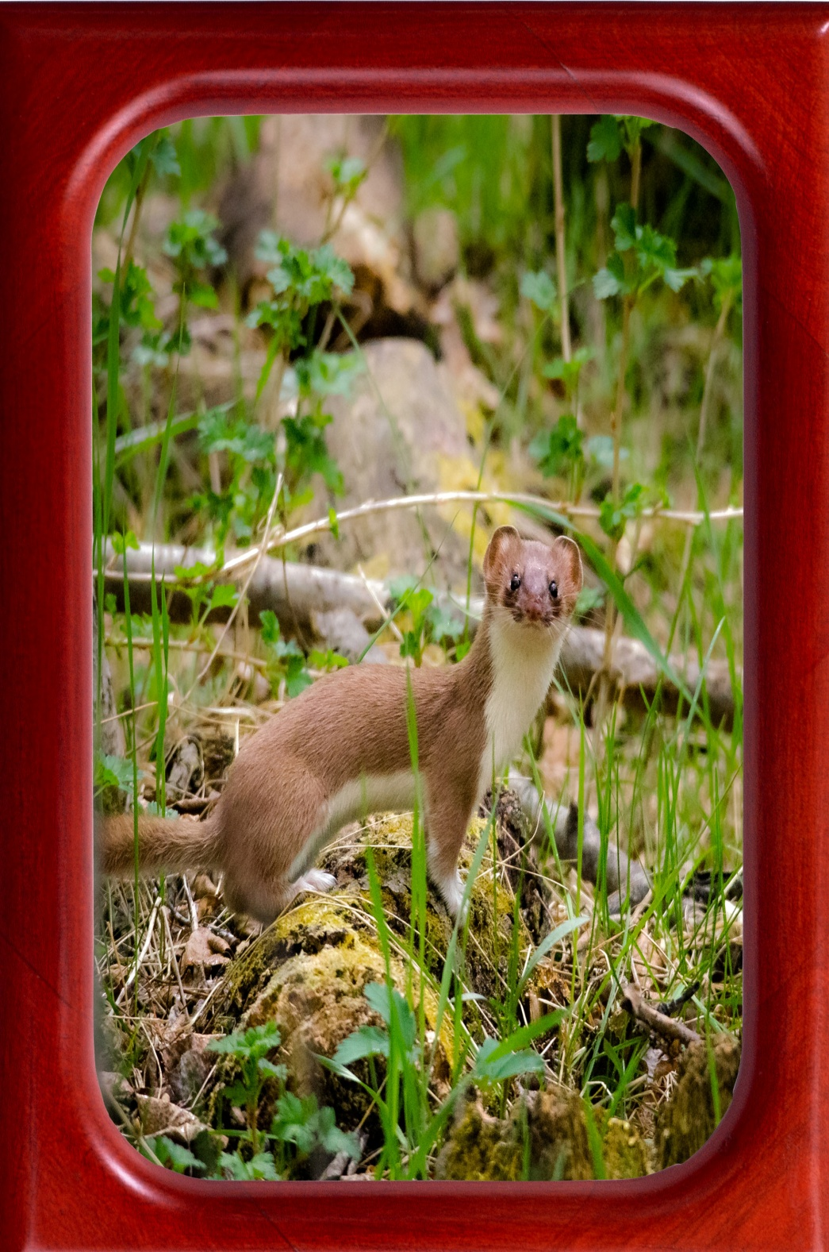
Мелкий зверек типичного куньего облика с длинным телом на коротких ногах. Длина тела самцов 18-32 см, самки мельче. Окраска меха зимой чисто белая, летом - двухцветная - верх тела шоколадно-коричневый, низ белый. Конечная половина хвоста всегда черная. Под хвостом открываются протоки анальных желез, секрет которых обладает резким запахом. Ведет преимущественно одиночный территориальный образ жизни. В качестве убежищ использует норы убитых им грызунов, хорошо плавает. Специализированный хищник, основа питания - мышевидные грызуны, особенно водяная полевка, поедает также мелких птиц, земноводных, рептилий и насекомых. Гон растянут с апреля до августа, беременность 9-10 месяцев, щенение в апреле-мае, в помете от 1 до 14 детенышей. Половозрелыми самцы становятся в возрасте 11-14 месяцев.

Slide 29
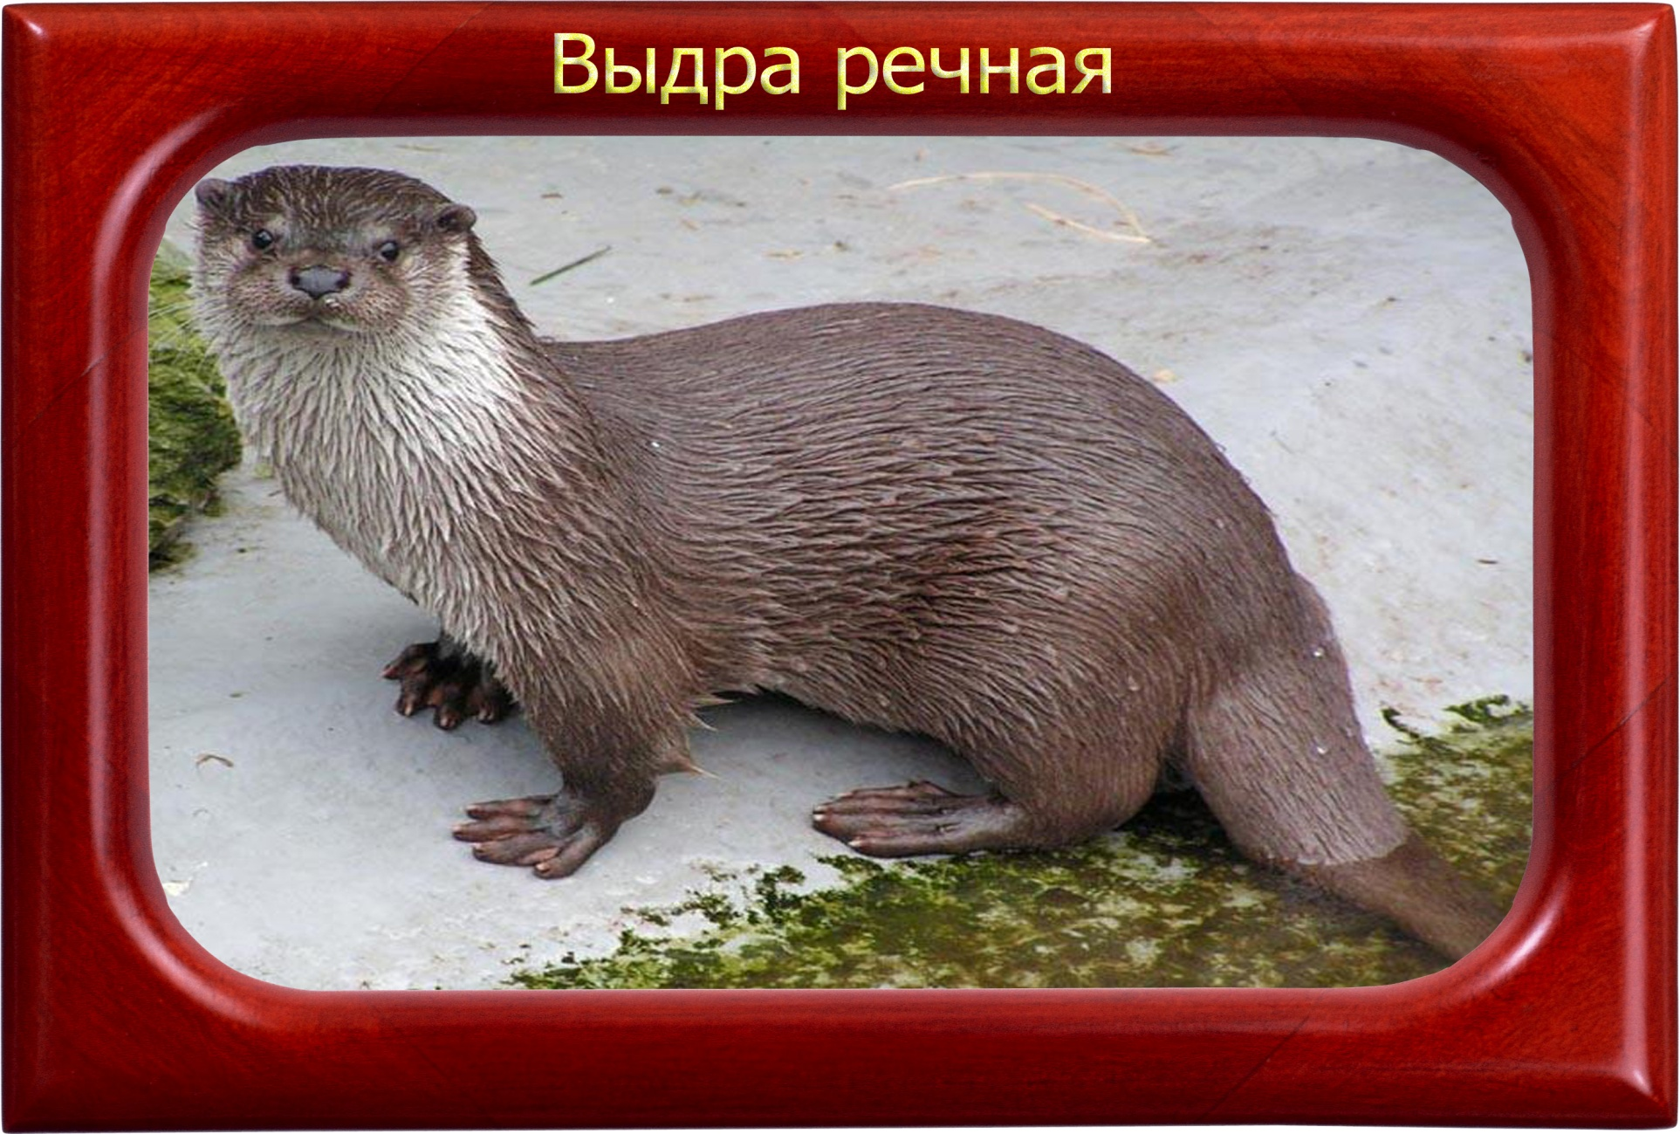
Lutra lutra (Linnaeus, 1758)
Отряд Хищные - CarnivoraСемейство Куницевые - Mustelidae
СТАТУС: Категория 1. Редкий вид, численность которого уменьшилась до критического уровня таким образом, что он может исчезнуть с территории области. Внесён в Красные книги Международного союза охраны природы (МСОП), Республики Татарстан, Чувашии, Саратовской области.

Slide 30
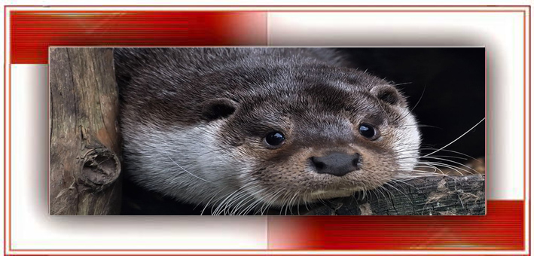
Распространение:
В Европе, Азии (кроме Крайнего Севера и Аравийского полуострова), северо-западная Африка. На территории Ульяновской области отмечена в Сурском, Инзенском, Мелекесском, Барышском районах, последние 20-25 лет обитала на p. Сура, Барыш, Малый Черемшан.

Slide 31
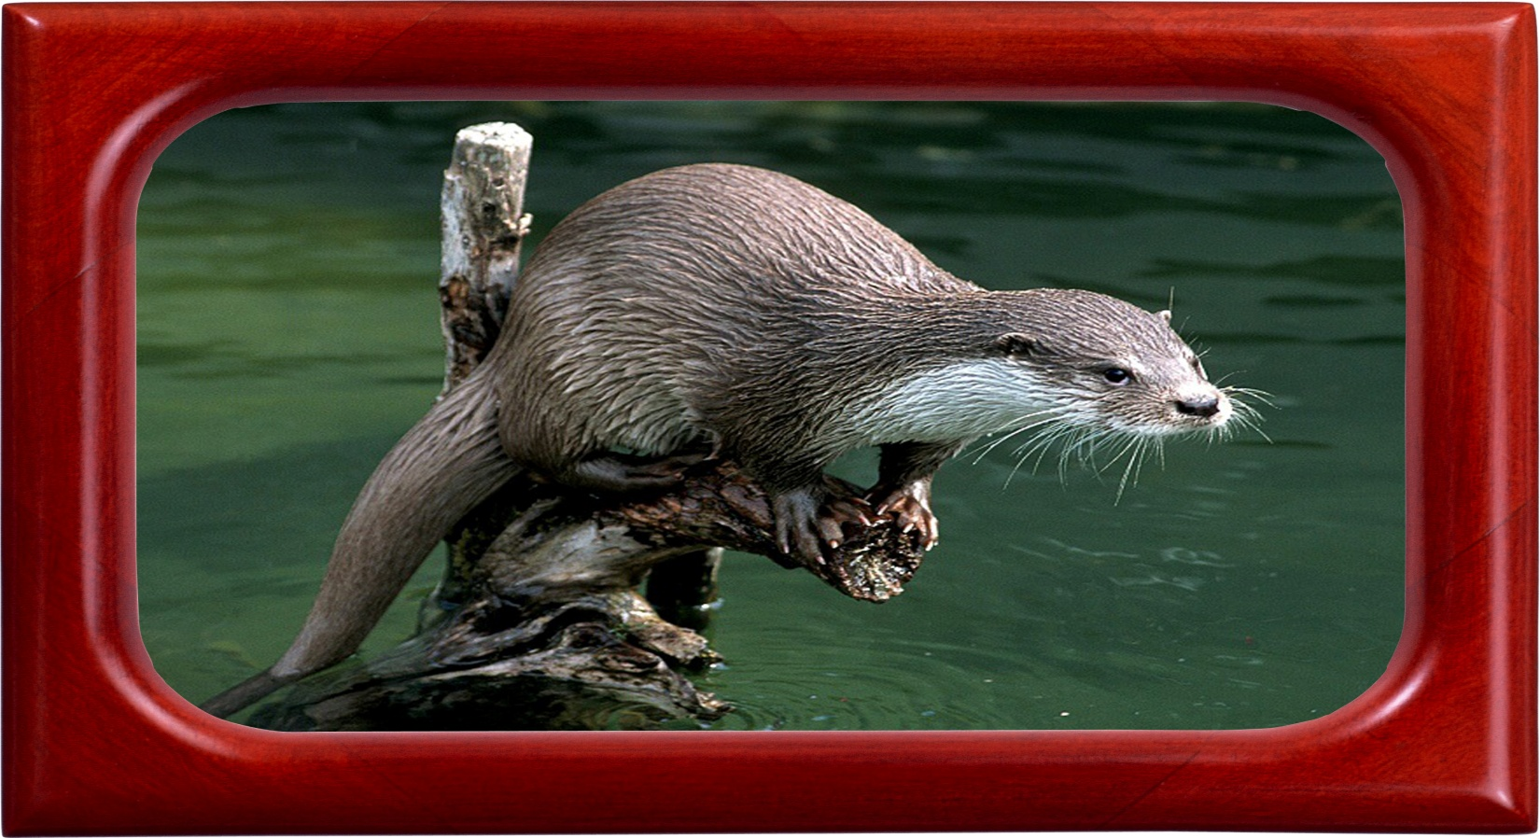
Предпочитает небольшие речки с прозрачной водой, быстрым течением, с большим количеством убежищ. Средних размеров, с маленькой головой, сильно вытянутым туловищем, короткими ногами, длинным хвостом. Длина тела самцов 55-81 см, масса до 11 кг, самки мельче. На лапах имеются плавательные перепонки.
Окраска короткого густого меха темно-бурая, нижняя часть тела светлее спины. Приспособлена к полуводному образу жизни. Основа питания - пресноводные рыбы, реже - лягушки, птицы, моллюски и ракообразные, мелкие околоводные млекопитающие. Живёт одиночно в норах. Способна размножаться в течение всего года, гон обычно с февраля по август, щенение в мае-октябре. Беременность около 60 дней, в помете бывает 2-3 щенка.

Slide 32
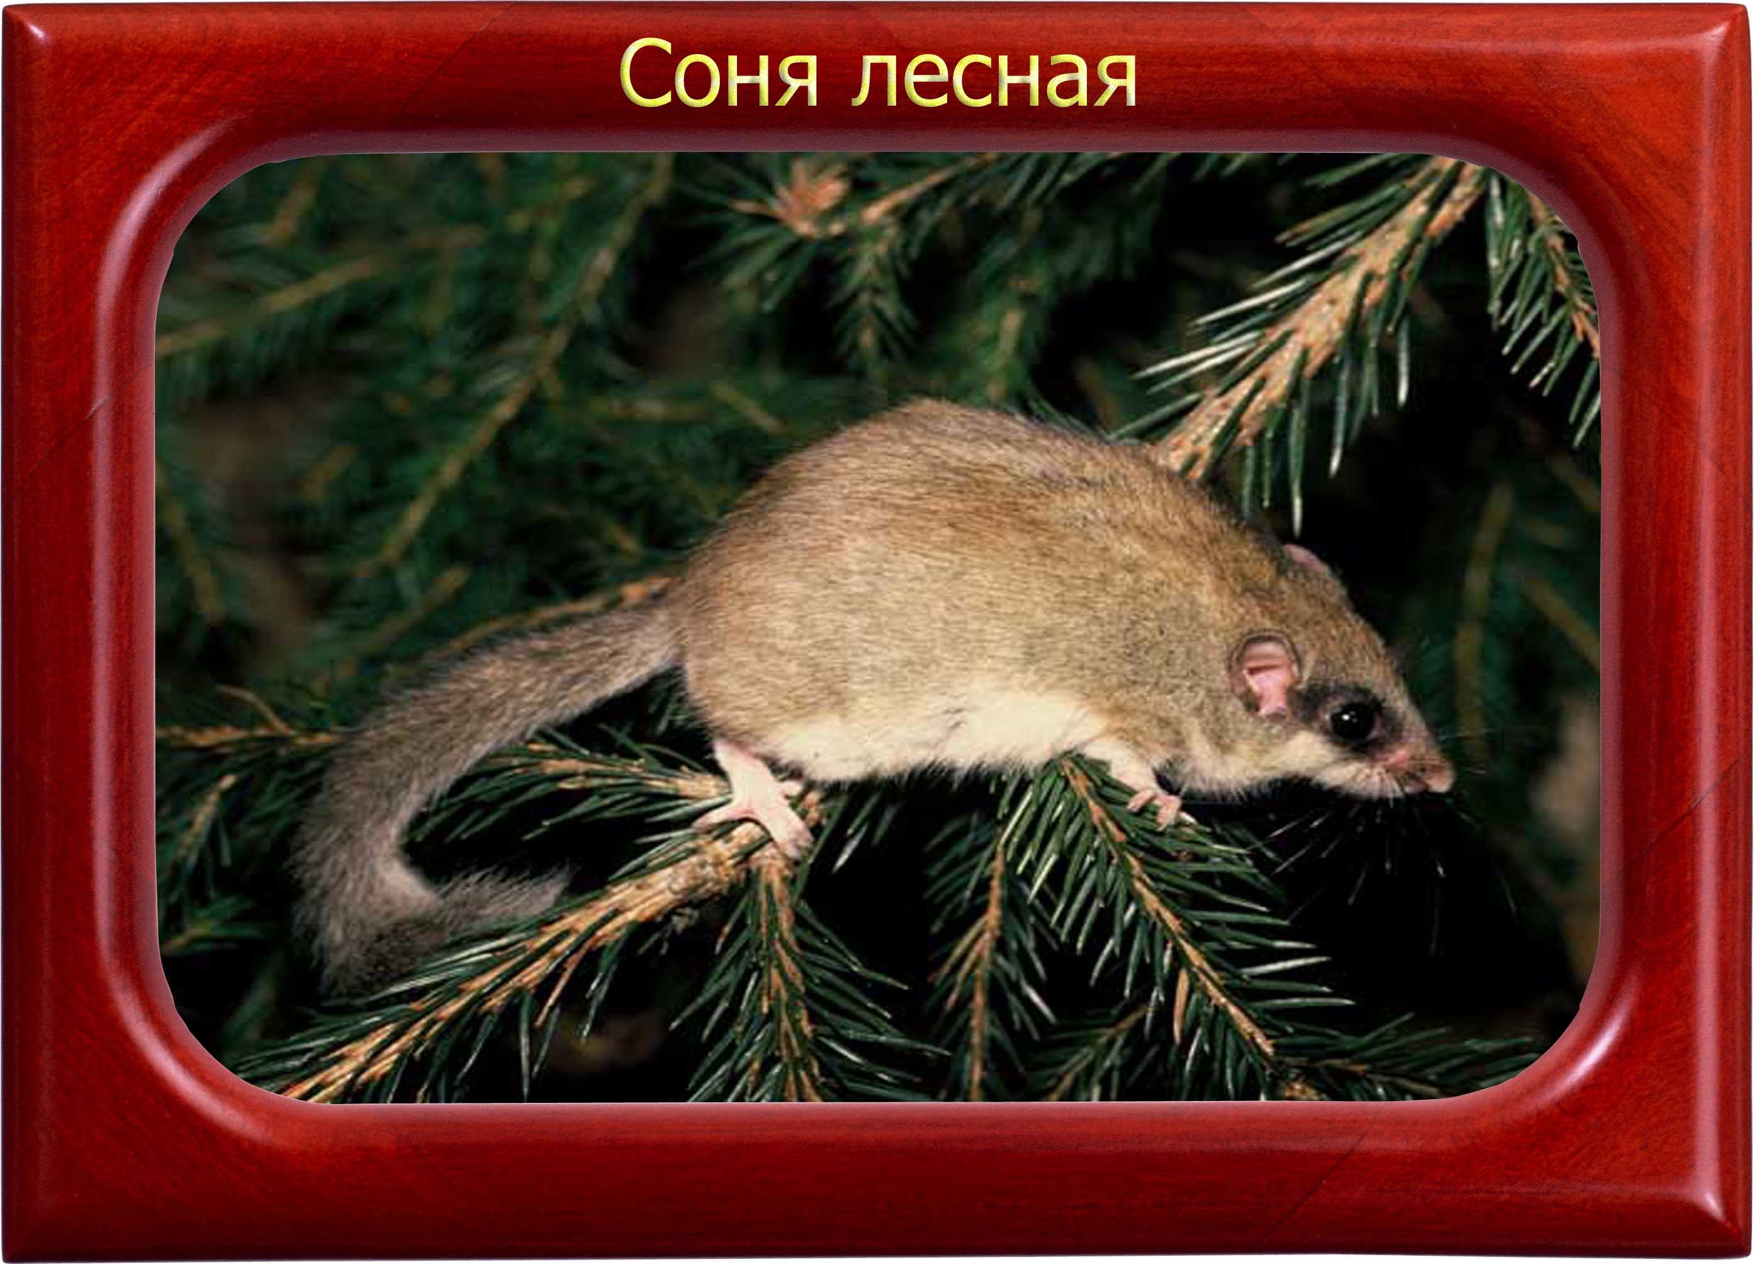
Dryomys nitedula (Pallas, 1778)
Отряд Грызуны – Rodentia Семейство Соневые - Myoxidae
СТАТУС: Категория 3. Редкий вид на северо-восточной границе ареала. Внесён в Красную книгу Международного союза охраны природы (МСОП) и Республики Татарстан.

Slide 33
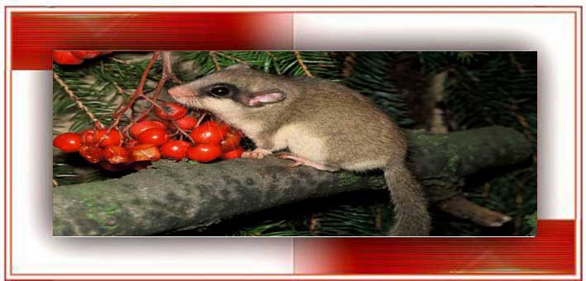
Распространение:
В лесах Европы, Малой Азии и на Кавказе, в горных лесах Средней, Юго-Западной и Центральной Азии. Восточная граница ареала проходит по линии Елабуга - р. Черемшан. На территории Ульяновской области отмечена в Сурском, Карсунском, Майнском, Ульяновском, Старомайнском, Мелекесском, Радищевском районах. Населяет лиственные, смешанные леса с хорошо развитым подлеском и кустарниковые заросли.

Slide 34
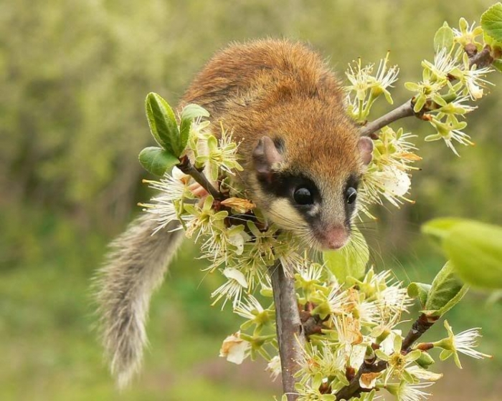
Особенности биологии:
Мелкий грациозный зверек длиной тела до 12 см, с относительно длинным уплощенным пушистым хвостом. Активен в сумерках и ночью. Гнезда устраивает в дуплах деревьев, на ветвях кустарников, птичьих гнездах, норах в виде шара. Питается различными семенами, ягодами, желудями, орехами лещины, почками деревьев, насекомыми. Зимоспящий вид, при оттепелях спячка прерывается. Размножается один раз в году - с мая по август, беременность 27-28 дней, в выводке 3-6 детенышей.

Slide 35
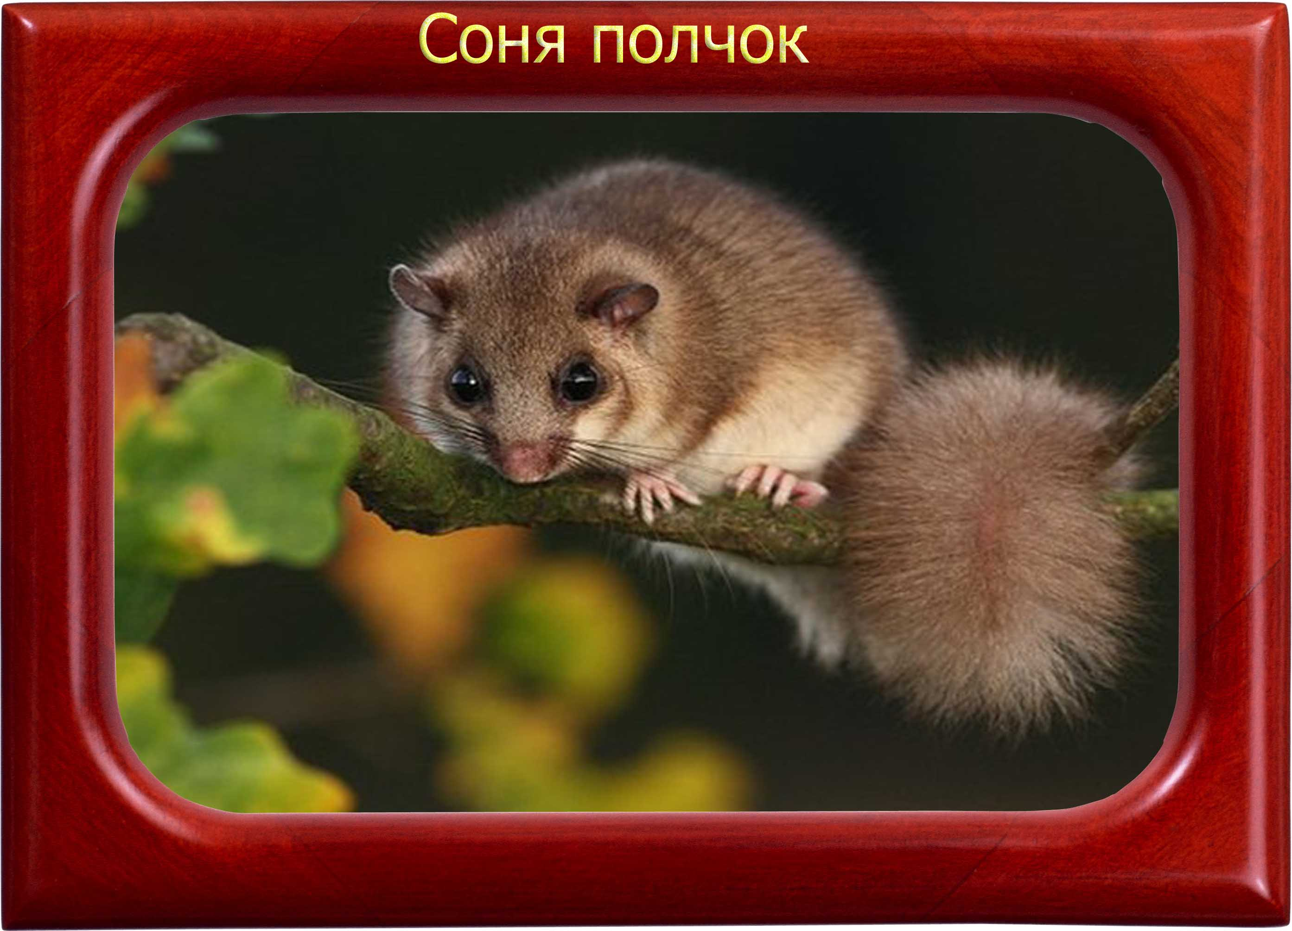
Myoxus glis (Linnaeus, 1766)
Отряд Грызуны – Rodentia Семейство Соневые - Myoxidae
СТАТУС: Категория 3. Редкий вид. В регионе Среднего Поволжья внесен в Красные книги Республики Татарстан и Саратовской области.

Slide 36
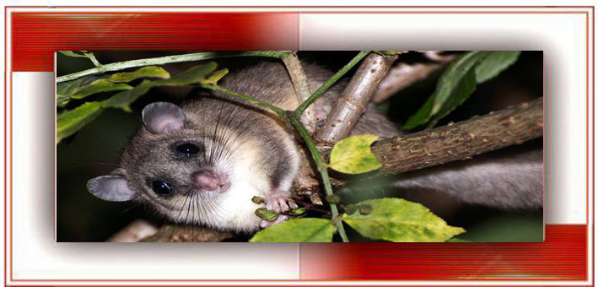
Распространение:
Равнинные и горные широколиственные леса Европы и Кавказа. В России - центрально-чернозёмные и чернозёмные области, Северный Кавказ, Южный Урал. По Волге проходит восточная граница одного из фрагментов ареала вида. На территории Ульяновской области встречается в правобережных районах: Ульяновском, Сенгилеевском, Майнском, Тереньгульском, Инзенском, Сурском, Карсунском - в широколиственных лесах с примесью плодовых деревьев
Особенности биологии:
Самая крупная из сонь, длина тела 16-20 см, с длинным (12-16 см) пушистым хвостом. Ведет древесный образ жизни, может прыгать с дерева на дерево на расстояние до 7-10 м. Питается преимущественно желудями, орехами и семенами сочных плодов и ягод. Гнезда устраивает в дуплах старых деревьев, в старых расщепленных стволах, под корнями. Зимоспящий вид. Гон в апреле - начале мая, беременность длится 20-25 дней, самка приносит один помет за сезон, в выводке от 2 до 7 детенышей. Половозрелыми становятся на второй год жизни. С конца августа впадают в спячку, которая продолжается до апреля, в одном гнезде может быть до 8-9 особей.

Slide 37
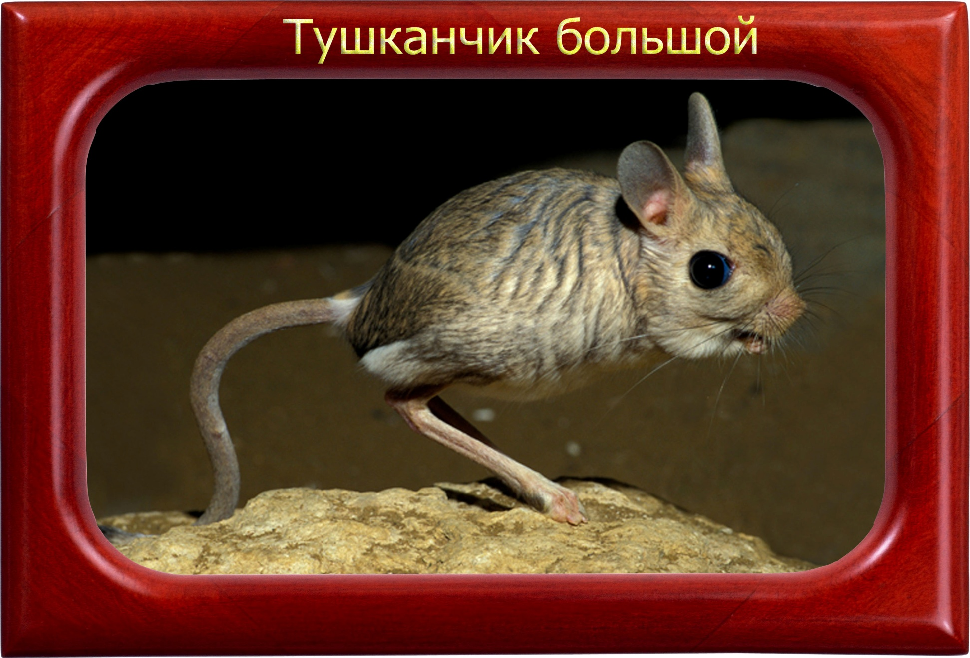
Allactaga major (Kerr, 1792)
Отряд Грызуны – Rodentia Семейство Тушканчики пятипалые - Allactagidae
СТАТУС: Категория 3. Редкий вид, обитающий на северной периферии своего ареала.

Slide 38
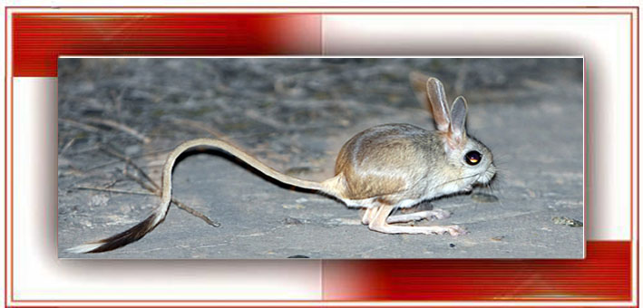
В Ульяновской области обитает в Радищевском, Новоспасском, Николаевском, Старокулаткинском, Сенгилеевском, Ульяновском, Тереньгульском, Цильнинском, Карсунском, Кузоватовском, Барышском районах, поселяется в открытом ландшафте, на окраинах полей, обочинах грунтовых дорог.
Особенности биологии:
Крупный тушканчик, длина тела до 26 см, длина хвоста до 31 см. Голова сравнительно короткая и широкая, уши длинные. Ведет одиночный образ жизни, активность сумеречная и ночная. Передвигается быстро, большими прыжками, отклоняясь то в одну, то в другую сторону. Роет сложные постоянные (летние и зимовочные) и простые временные норы. Питается в основном семенами, побегами, иногда насекомыми. В спячку впадает в конце октября - начале ноября до середины марта, при оттепели она может прерываться. Размножение начинается после пробуждения, сроки растянуты, март-апрель, один помет из 3-4 детенышей. Половозрелость наступает на втором году жизни.

Slide 39
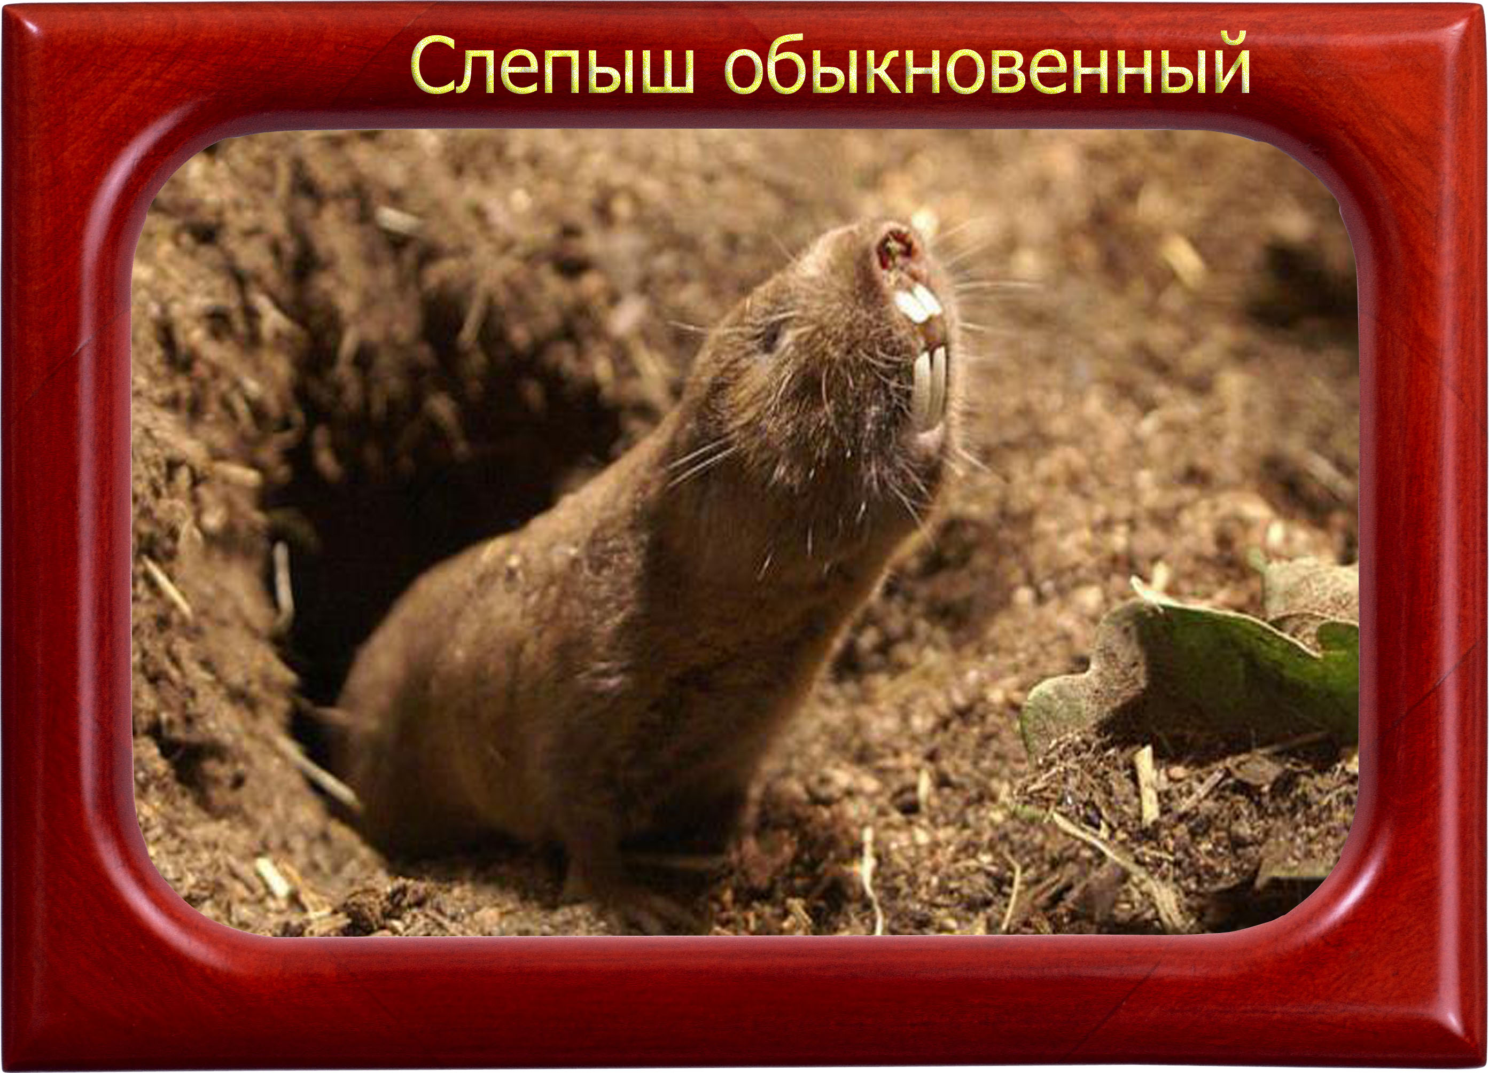
Spalax microphthalmus (Guldenstaedt, 1770)
Отряд Грызуны – Rodentia Семейство Слепышовые - Spalacidae
СТАТУС: Категория 3. Редкий вид, имеющий ограниченный ареал обитания на территории Ульяновской области, где находится на северной границе распространения. Включён в Красную книгу Международного союза охраны природы (МСОП).

Slide 40
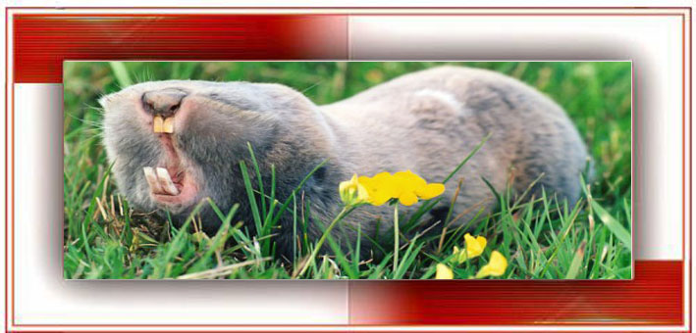
В Ульяновской области проходит северная и восточная границы ареала, слепыш обитает по правому берегу Волги, встречается в южных районах: Новоспасском, Старокулаткинском, Радищевском, Павловском, Николаевском. Самая северная точка находки зарегистрирована в 1993 г. в Базарносызганском районе, в окрестностях села Ясачный Сызган.
Особенности биологии:
Грызун, узко приспособленный к подземному образу жизни. Длина тела вальковатой формы до 29 см. Главный копательный орган - зубы (широкие резцы). Слепыш не копает, а выгрызает почву. Губы у него снабжены складками, замыкающими ротовое отверстие за резцами. Поэтому отгрызенные порции земли не попадают в рот. Глаза находятся глубоко под кожей, голова широкая уплощенная, небольшие ноздри при рытье нор прикрываются складками широкого голого носа. Хвост и ушные раковины недоразвиты.

Slide 41
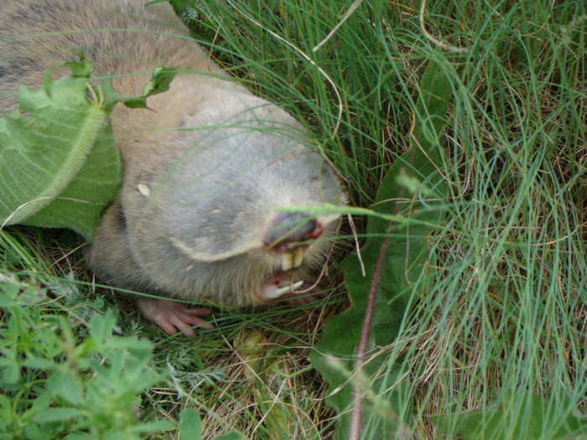
Роет подземные ходы длиной до 250 м, делая земляные конусообразные выбросы диаметром основания до 50-60 см и вытянутые в прямую линию. Гнездовая камера располагается на глубине от 120 до 320 см. Количество камер может достигать 10 (жилых и для запасов). Основу питания составляют подземные части растений. В спячку слепыши не впадают. Размножаются в марте - начале апреля, самка рождает от 2 до 5 детенышей. В мае-июне молодые расселяются, их можно встретить на поверхности земли.
Численность низкая, но местами в Радищевском районе плотность поселений составляет от 4 до 6 особей на 1 га, наибольшая плотность по балкам, оврагам, целинным участкам степей, заброшенным полям.

Slide 42
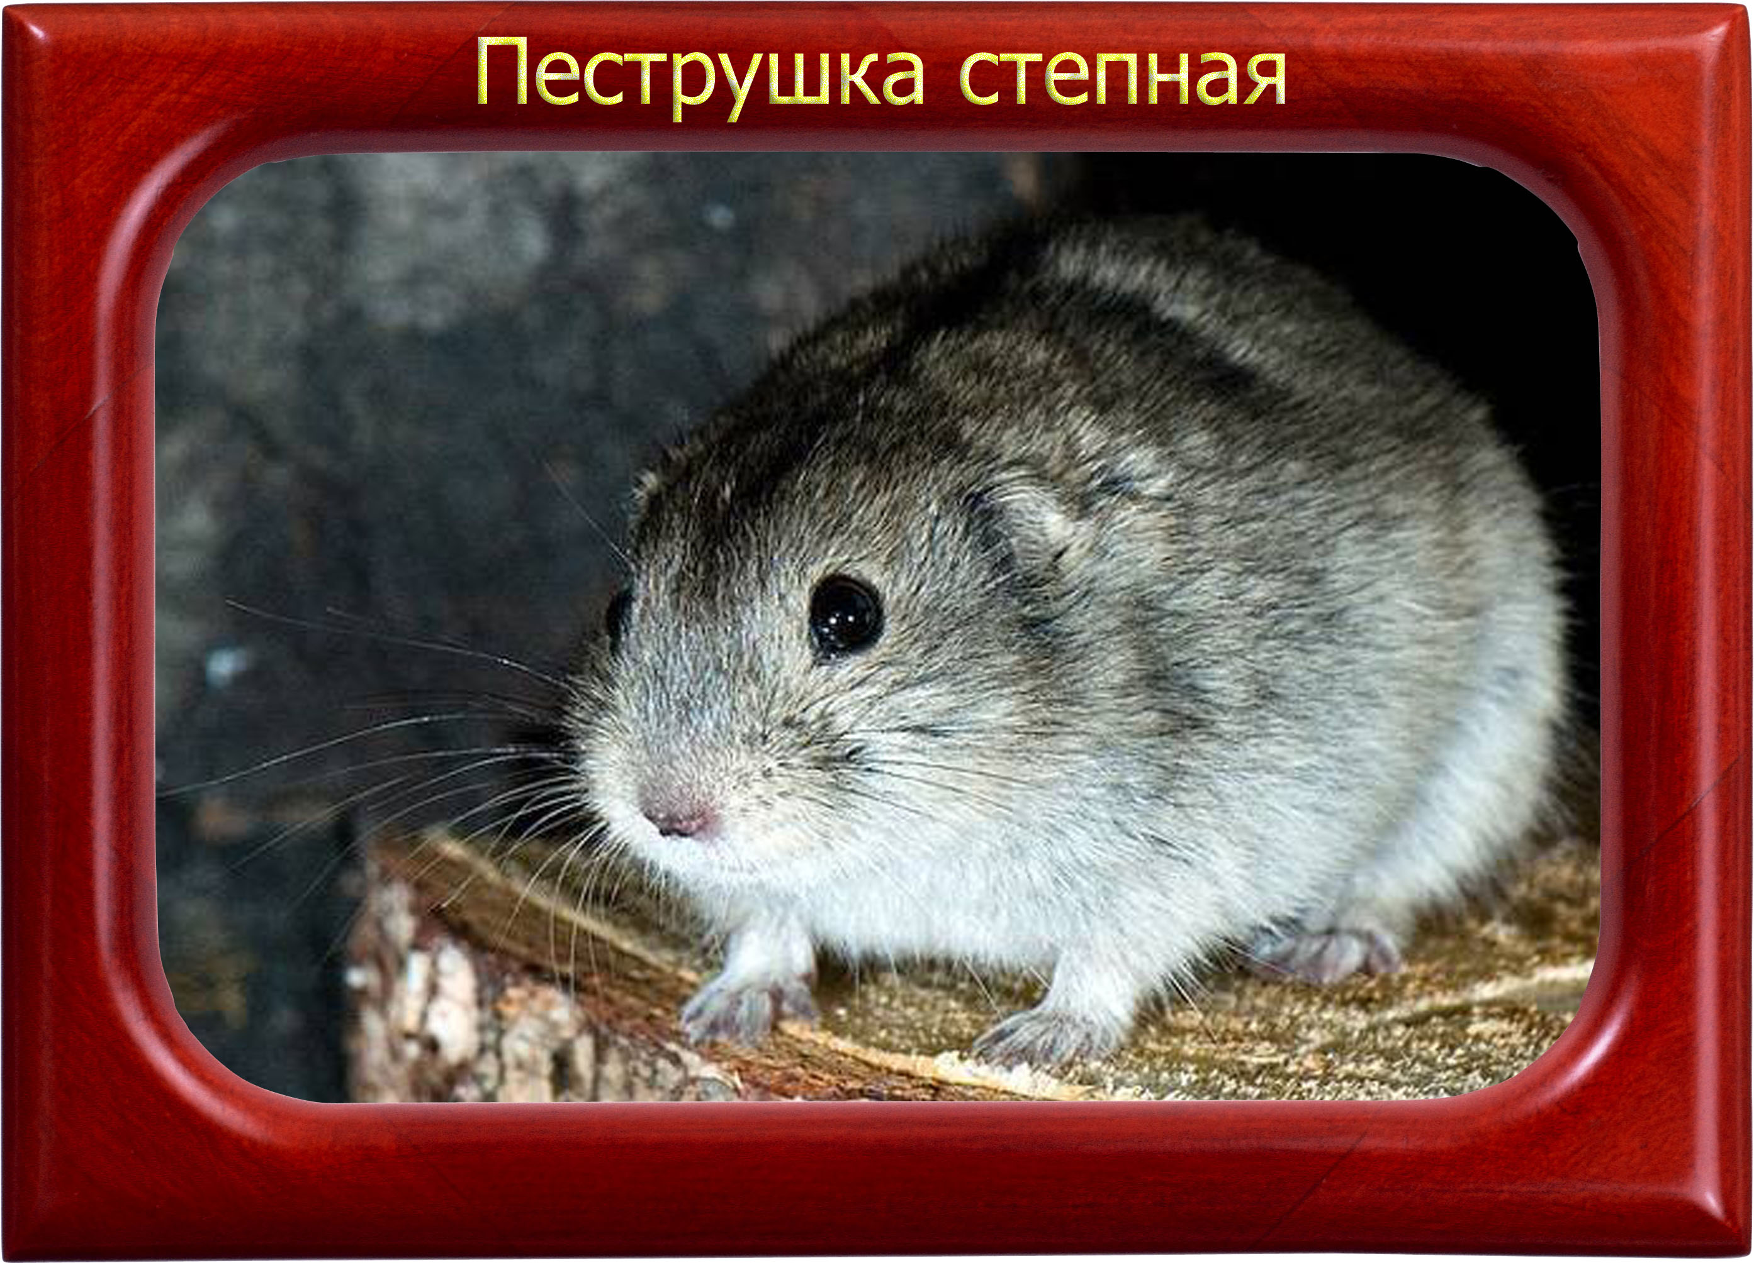
Allocricetulus eversmanni (Brandt, 1859)
Отряд Грызуны – Rodentia Семейство Хомяковые - Cricetidae
СТАТУС: Категория 3. Редкий вид на северо-западном краю ареала. В регионе Среднего Поволжья внесен в Красную книгу Республики Татарстан.

Slide 43
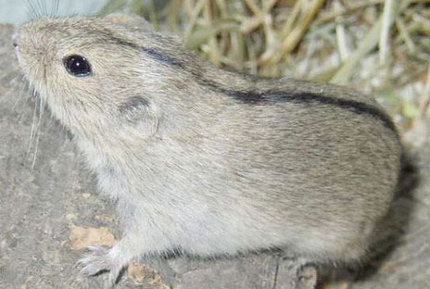
В Ульяновской области встречается в Левобережье (Чердаклинском, Мелекесском, Новомалыклинском районах). Обитает на степных участках, может селиться вдоль грунтовых дорог, полях, на выгонах и залежных землях.
Особенности биологии:
Длина тела до 16 см. Верх окрашен в песчано-охристые тона, низ светлый. Довольно агрессивный, одиночно живущий зверек, ведет в основном ночной и сумеречный образ жизни. Селится в сравнительно просто устроенных норах, имеющих главный ход длиной около 30 см и камеру, к которой подходят 2-3 его разветвления. Питается семенами различных видов диких и культурных растений, в свой рацион включает и животные корма: насекомых, моллюсков, полевок, птенцов воробьиных птиц. Приносит 2-3 помета в год, в помете 4-6 детенышей.

Slide 44
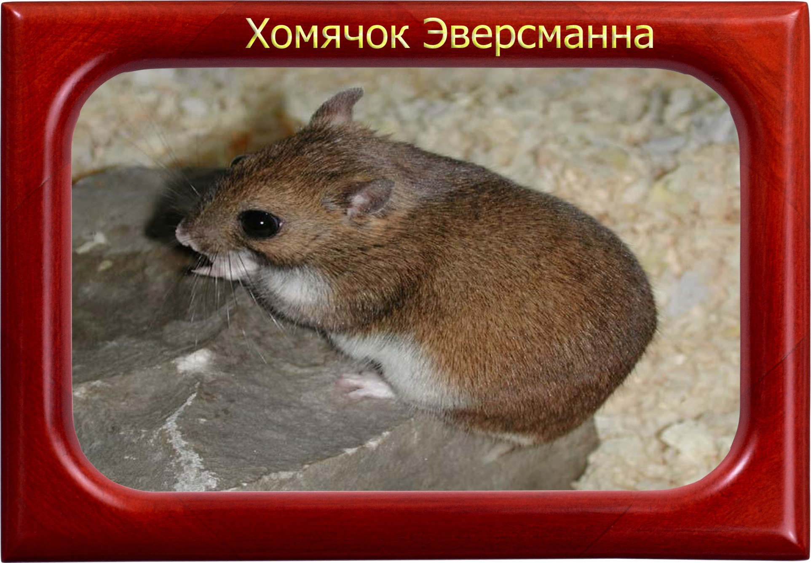
Allocricetulus eversmanni (Brandt, 1859)
Отряд Грызуны – Rodentia Семейство Хомяковые - Cricetidae
СТАТУС: Категория 3. Редкий вид на северо-западном краю ареала. В регионе Среднего Поволжья внесен в Красную книгу Республики Татарстан.

Slide 45
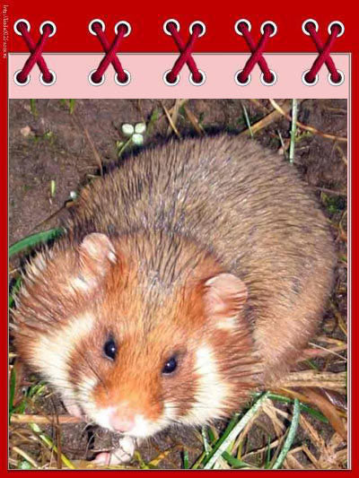
В Ульяновской области встречается в Левобережье (Чердаклинском, Мелекесском, Новомалыклинском районах). Обитает на степных участках, может селиться вдоль грунтовых дорог, полях, на выгонах и залежных землях.

Slide 46
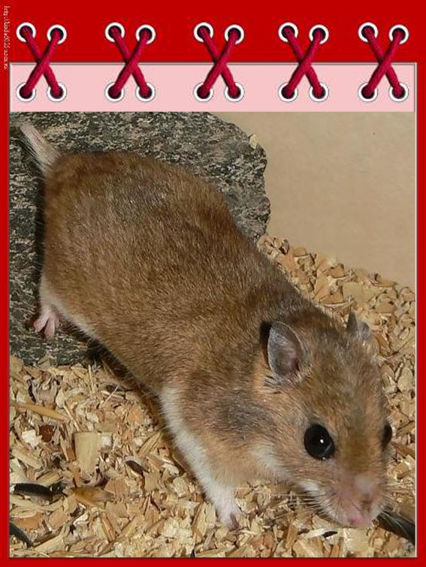
Особенности биологии:
Длина тела до 16 см. Верх окрашен в песчано-охристые тона, низ светлый. Довольно агрессивный, одиночно живущий зверек, ведет в основном ночной и сумеречный образ жизни. Селится в сравнительно просто устроенных норах, имеющих главный ход длиной около 30 см и камеру, к которой подходят 2-3 его разветвления. Питается семенами различных видов диких и культурных растений, в свой рацион включает и животные корма: насекомых, моллюсков, полевок, птенцов воробьиных птиц. Приносит 2-3 помета в год, в помете 4-6 детенышей.

Slide 47
Спасибо
за внимание!

